Slide 1
信息学中的概率统计
王若松
前沿计算研究中心
北京大学

Slide 2
参数估计
统计学的基本概念
点估计
区间估计

Slide 3

1. 统计学的基本概念
概率论：假设概率分布已知
统计学：利用观察到的数据，推断出数据背后的分布的性质
例：给定广告的点击数据，如何估计广告的平均点击率？
总体：研究对象的全体
个体：总体的每个成员
通常只关心个体的数量指标值
用概率分布描述总体，数量指标值为服从该分布的随机变量$X$

Slide 4
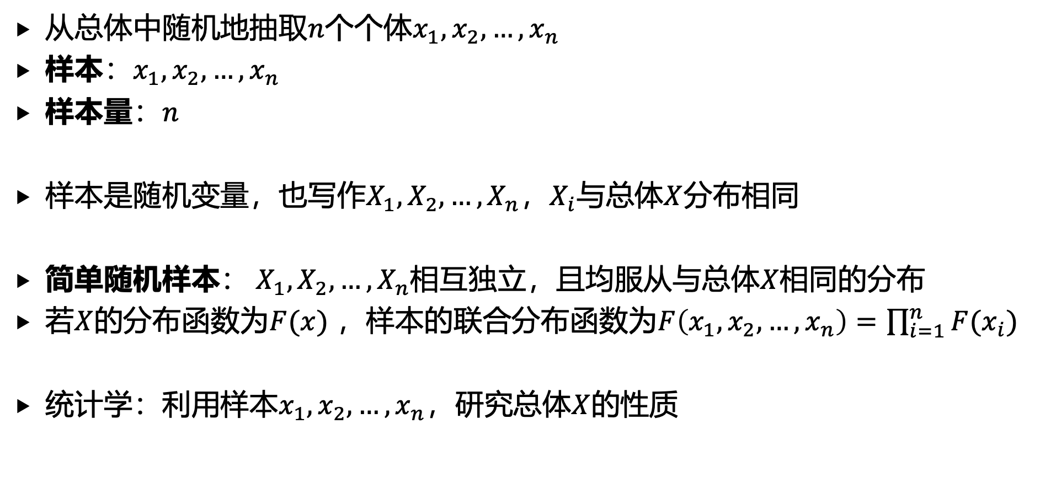
1. 统计学的基本概念
从总体中随机地抽取$n$个个体$x_{1},x_{2},…, x_{n}$
样本：$x_{1},x_{2},…, x_{n}$
样本量：$n$
样本是随机变量，也写作$X_{1},X_{2},…, X_{n}$，$X_{i}$与总体$X$分布相同
简单随机样本： $X_{1},X_{2},…, X_{n}$相互独立，且均服从与总体$X$相同的分布
若$X$的分布函数为$F(x)$ ，样本的联合分布函数为$F\left(x_{1},x_{2},…,x_{n}\right)=\prod_{i=1}^{n}{F(x_{i})}$
统计学：利用样本$x_{1},x_{2},…, x_{n}$，研究总体$X$的性质

Slide 5
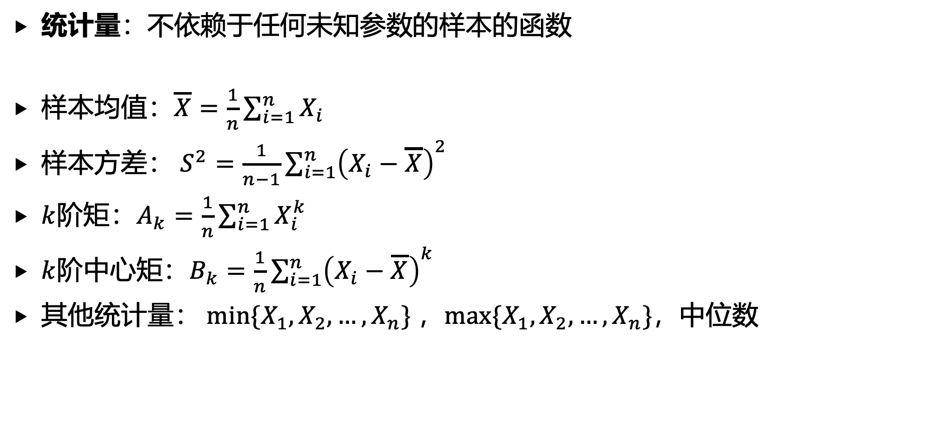
1. 统计学的基本概念
统计量：不依赖于任何未知参数的样本的函数
样本均值：$\overline{X}=\frac{1}{n}\sum_{i=1}^{n}{X_{i}}$
样本方差： $S^{2}=\frac{1}{n−1}\sum_{i=1}^{n}{{\left(X_{i}−\overline{X}\right)}^{2}}$
$k$阶矩：$A_{k}=\frac{1}{n}\sum_{i=1}^{n}{X_{i}^{k}}$
$k$阶中心矩：$B_{k}=\frac{1}{n}\sum_{i=1}^{n}{{\left(X_{i}−\overline{X}\right)}^{k}}$
其他统计量： $min\{X_{1},X_{2},…, X_{n}\}$ ，$max\{X_{1},X_{2},…, X_{n}\}\text{，}$中位数

Slide 6
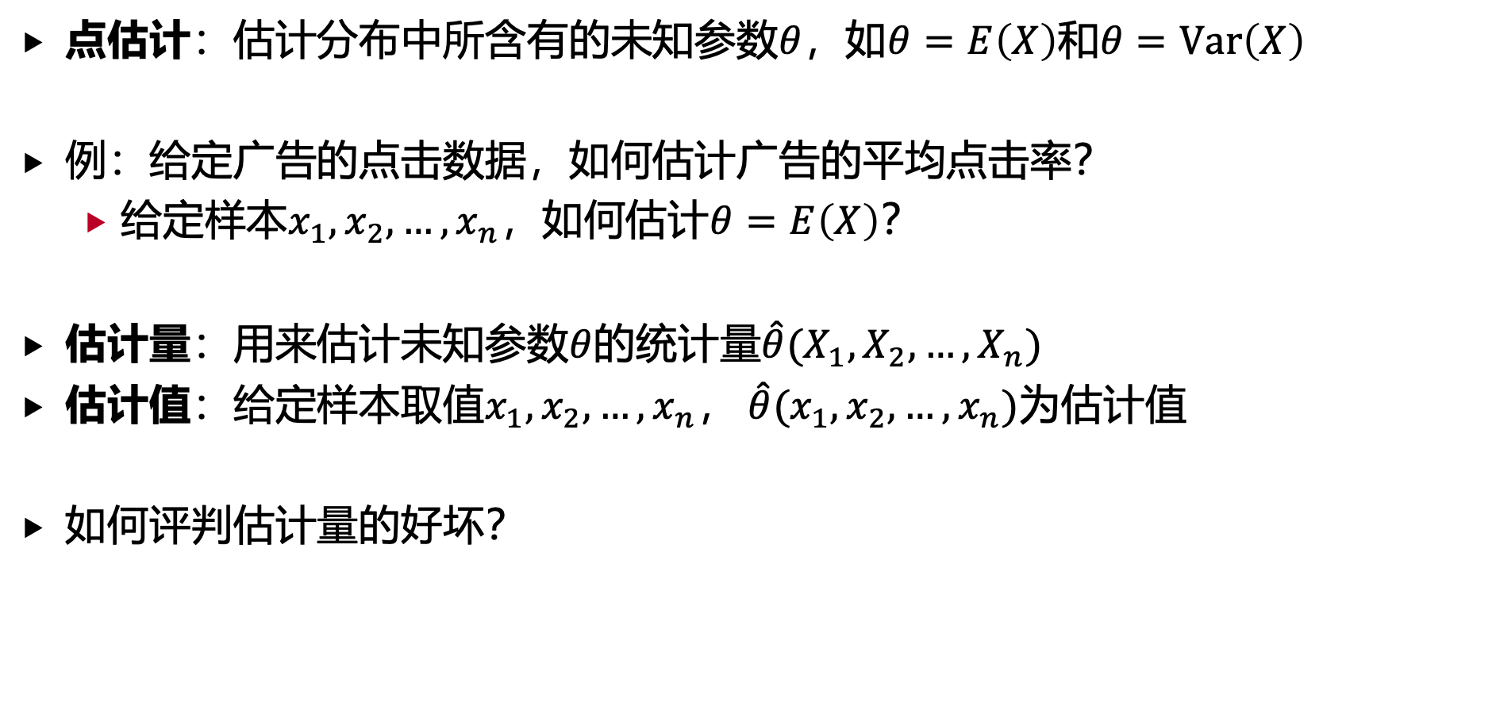
2. 点估计
点估计：估计分布中所含有的未知参数$θ$，如$θ=E\left(X\right)$和$θ=Var\left(X\right)$
例：给定广告的点击数据，如何估计广告的平均点击率？
给定样本$x_{1},x_{2},…, x_{n}$，如何估计$θ=E\left(X\right)$？
估计量：用来估计未知参数$θ$的统计量$\hat{θ}(X_{1},X_{2},…, X_{n})$
估计值：给定样本取值$x_{1},x_{2},…, x_{n}$， $\hat{θ}(x_{1},x_{2},…, x_{n})$为估计值
如何评判估计量的好坏？

Slide 7
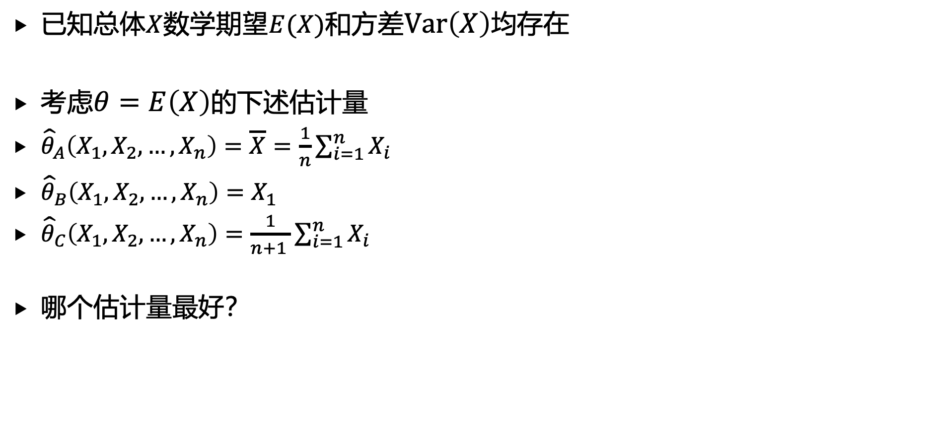
2. 点估计
已知总体$X$数学期望$E(X)$和方差$Var\left(X\right)$均存在
考虑$θ=E\left(X\right)$的下述估计量
${\hat{θ}}_{A}\left(X_{1},X_{2},…, X_{n}\right)=\overline{X}=\frac{1}{n}\sum_{i=1}^{n}{X_{i}}$
${\hat{θ}}_{B}\left(X_{1},X_{2},…, X_{n}\right)=X_{1}$
${\hat{θ}}_{C}\left(X_{1},X_{2},…, X_{n}\right)=\frac{1}{n+1 }\sum_{i=1}^{n}{X_{i}}$
哪个估计量最好？

Slide 8
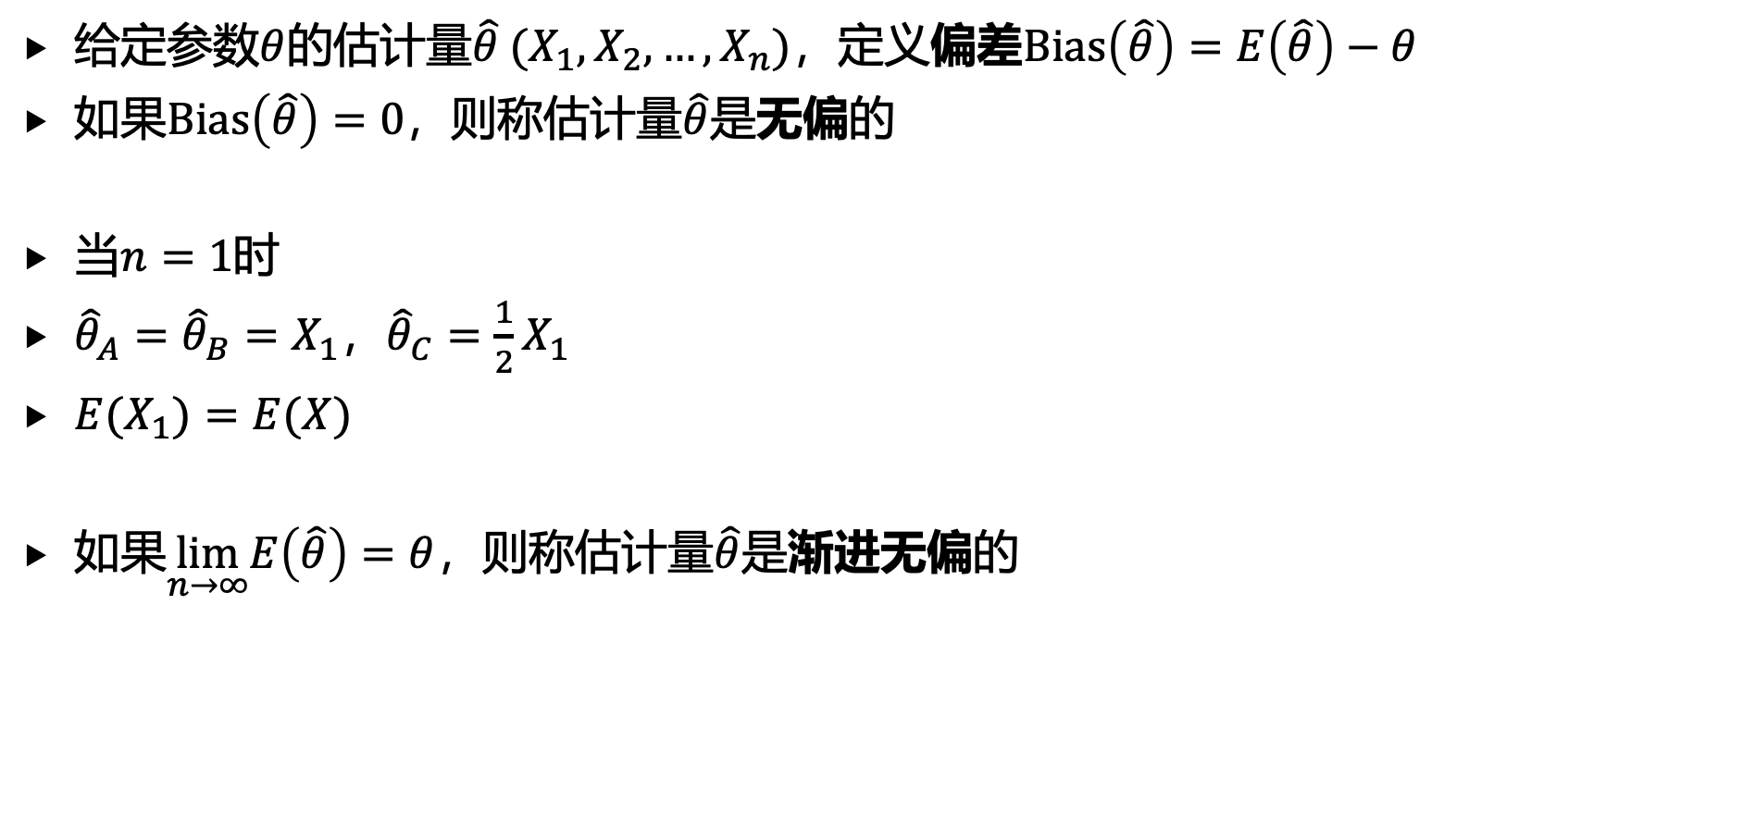
2. 点估计
给定参数$θ$的估计量$\hat{θ} (X_{1},X_{2},…, X_{n})$，定义偏差$Bias\left(\hat{θ}\right)=E\left(\hat{θ}\right)−θ$
如果$Bias\left(\hat{θ}\right)=0$，则称估计量$\hat{θ}$是无偏的
当$n=1$时
${\hat{θ}}_{A}={\hat{θ}}_{B}=X_{1}$，${\hat{θ}}_{C}=\frac{1}{2}X_{1}$
$E(X_{1})=E(X)$
如果$\lim_{n→∞}E\left(\hat{θ}\right)=θ$，则称估计量$\hat{θ}$是渐进无偏的

Slide 9
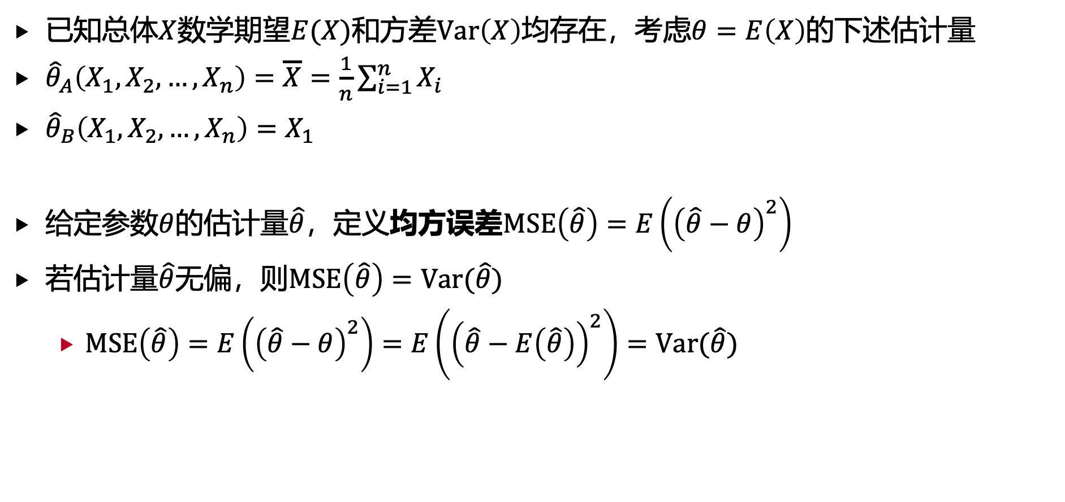
2. 点估计
已知总体$X$数学期望$E(X)$和方差$Var\left(X\right)$均存在，考虑$θ=E\left(X\right)$的下述估计量
${\hat{θ}}_{A}\left(X_{1},X_{2},…, X_{n}\right)=\overline{X}=\frac{1}{n}\sum_{i=1}^{n}{X_{i}}$
${\hat{θ}}_{B}\left(X_{1},X_{2},…, X_{n}\right)=X_{1}$
给定参数$θ$的估计量$\hat{θ}$，定义均方误差$MSE\left(\hat{θ}\right)=E\left({\left(\hat{θ}−θ\right)}^{2}\right)$
若估计量$\hat{θ}\text{无偏}$，则$MSE\left(\hat{θ}\right)=Var(\hat{θ})$
$MSE\left(\hat{θ}\right)=E\left({\left(\hat{θ}−θ\right)}^{2}\right)=E\left({\left(\hat{θ}−E\left(\hat{θ}\right)\right)}^{2}\right)=Var(\hat{θ})$

Slide 10
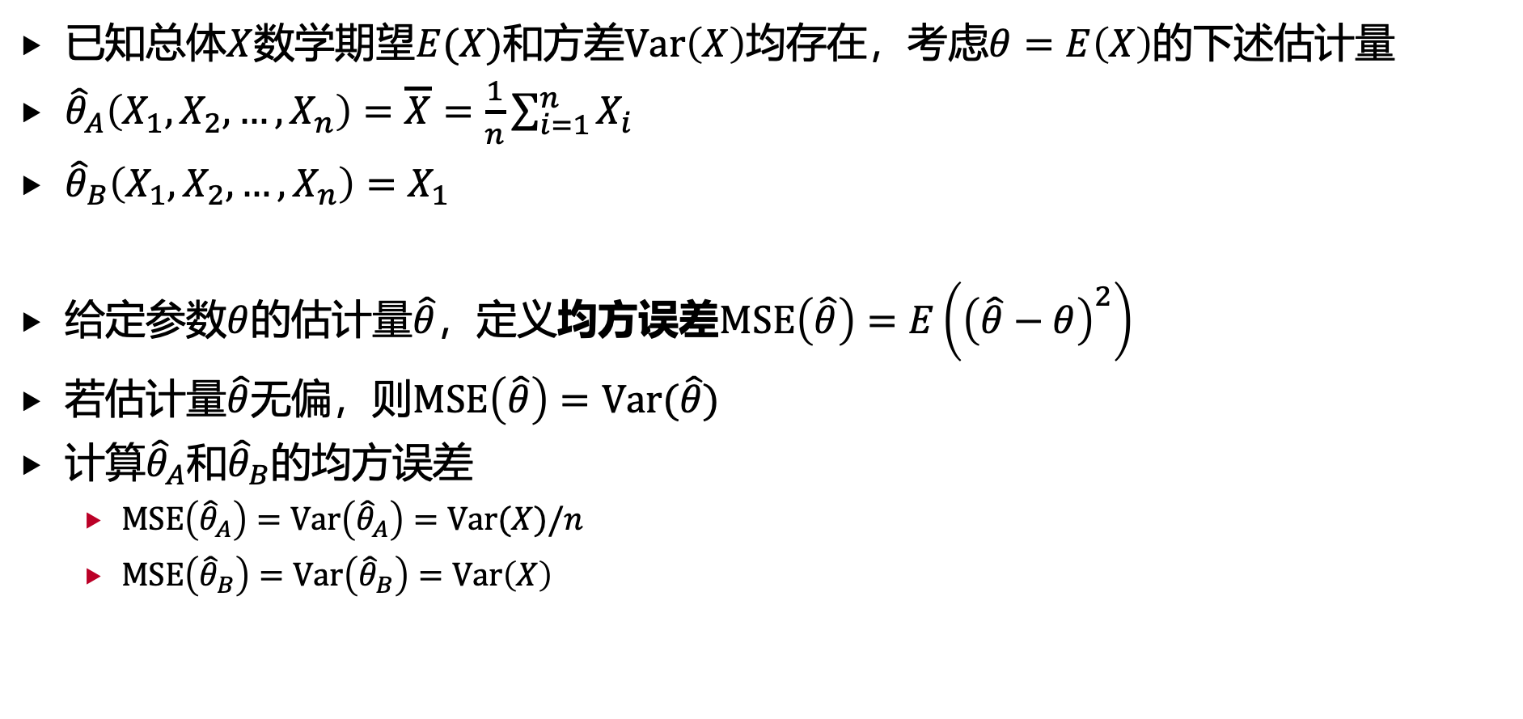
2. 点估计
已知总体$X$数学期望$E(X)$和方差$Var\left(X\right)$均存在，考虑$θ=E\left(X\right)$的下述估计量
${\hat{θ}}_{A}\left(X_{1},X_{2},…, X_{n}\right)=\overline{X}=\frac{1}{n}\sum_{i=1}^{n}{X_{i}}$
${\hat{θ}}_{B}\left(X_{1},X_{2},…, X_{n}\right)=X_{1}$
给定参数$θ$的估计量$\hat{θ}$，定义均方误差$MSE\left(\hat{θ}\right)=E\left({\left(\hat{θ}−θ\right)}^{2}\right)$
若估计量$\hat{θ}\text{无偏}$，则$MSE\left(\hat{θ}\right)=Var(\hat{θ})$
计算${\hat{θ}}_{A}$和${\hat{θ}}_{B}$的均方误差
$MSE\left({\hat{θ}}_{A}\right)=Var\left({\hat{θ}}_{A}\right)=Var(X)/n$
$MSE\left({\hat{θ}}_{B}\right)=Var\left({\hat{θ}}_{B}\right)=Var\left(X\right)$

Slide 11
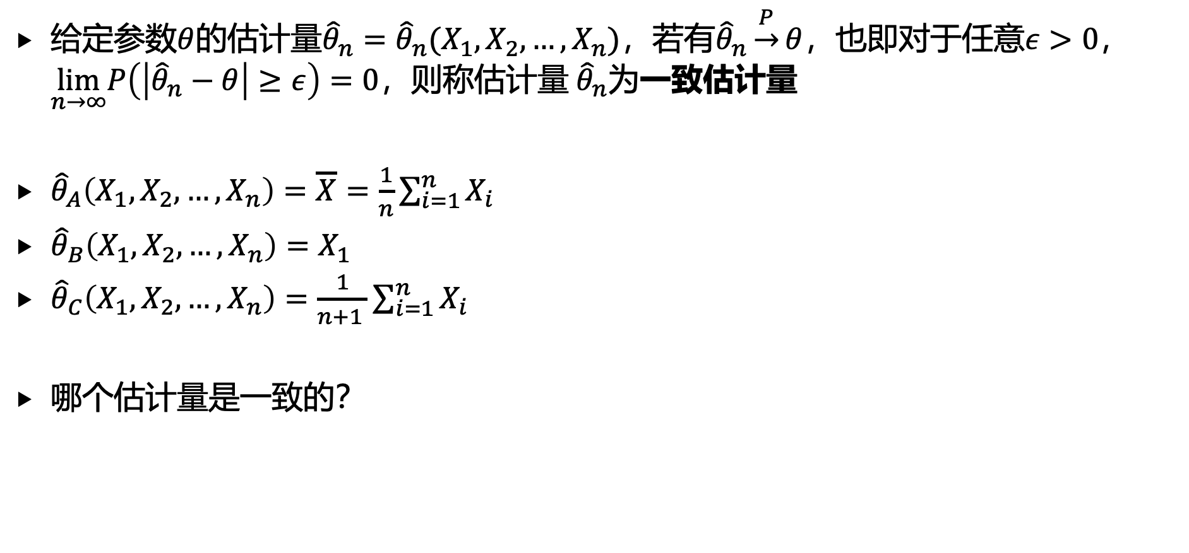
2. 点估计
给定参数$θ$的估计量${\hat{θ}}_{n}={\hat{θ}}_{n}(X_{1},X_{2},…, X_{n})$，若有${\hat{θ}}_{n}\underset{→}{P}θ$，也即对于任意$ε>0$， $\lim_{n→∞}P\left(\left|{\hat{θ}}_{n}−θ\right|≥ε\right)=0$，则称估计量 ${\hat{θ}}_{n}$为一致估计量
${\hat{θ}}_{A}\left(X_{1},X_{2},…, X_{n}\right)=\overline{X}=\frac{1}{n}\sum_{i=1}^{n}{X_{i}}$
${\hat{θ}}_{B}\left(X_{1},X_{2},…, X_{n}\right)=X_{1}$
${\hat{θ}}_{C}\left(X_{1},X_{2},…, X_{n}\right)=\frac{1}{n+1 }\sum_{i=1}^{n}{X_{i}}$
哪个估计量是一致的？

Slide 12
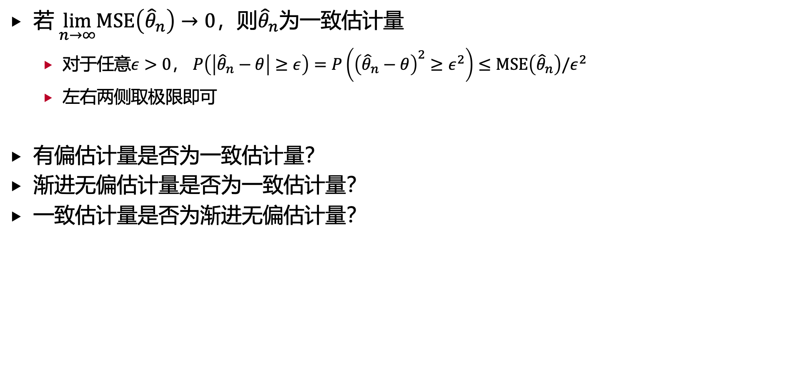
2. 点估计
若 $\lim_{n→∞}MSE\left({\hat{θ}}_{n}\right)→0$，则${\hat{θ}}_{n}$为一致估计量
对于任意$ε>0$， $P\left(\left|{\hat{θ}}_{n}−θ\right|≥ε\right)=P\left({\left({\hat{θ}}_{n}−θ\right)}^{2}≥ε^{2}\right)≤MSE\left({\hat{θ}}_{n}\right)/ε^{2}$
左右两侧取极限即可
有偏估计量是否为一致估计量？
渐进无偏估计量是否为一致估计量？
一致估计量是否为渐进无偏估计量？

Slide 13
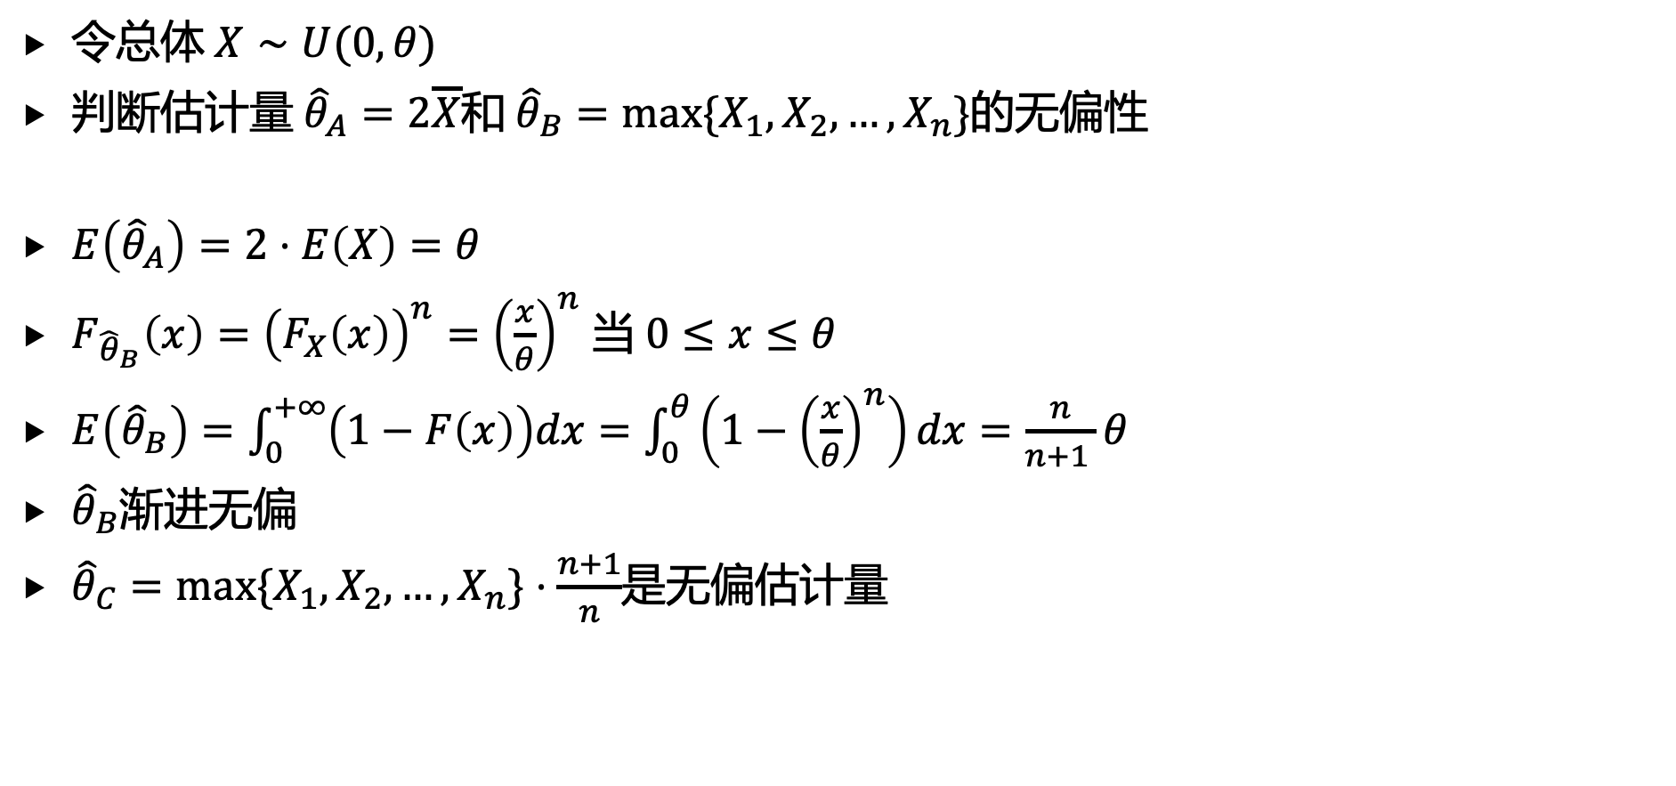
2. 点估计
令总体 $X∼U(0,θ)$
判断估计量 ${\hat{θ}}_{A}=2\overline{X}$和 ${\hat{θ}}_{B}=max\{X_{1},X_{2},…, X_{n}\}$的无偏性
$E\left({\hat{θ}}_{A}\right)=2⋅E\left(X\right)=θ$
$F_{{\hat{θ}}_{B}}\left(x\right)={\left(F_{X}\left(x\right)\right)}^{n}={\left(\frac{x}{θ}\right)}^{n}$ 当 $0≤x≤θ$
$E\left({\hat{θ}}_{B}\right)=\int_{0}^{+∞}{\left(1−F\left(x\right)\right)dx}=\int_{0}^{θ}{\left(1−{\left(\frac{x}{θ}\right)}^{n}\right)}dx=\frac{n}{n+1 }θ$
${\hat{θ}}_{B}$渐进无偏
${\hat{θ}}_{C}=max\{X_{1},X_{2},…, X_{n}\}⋅\frac{n+1}{n}$是无偏估计量

Slide 14
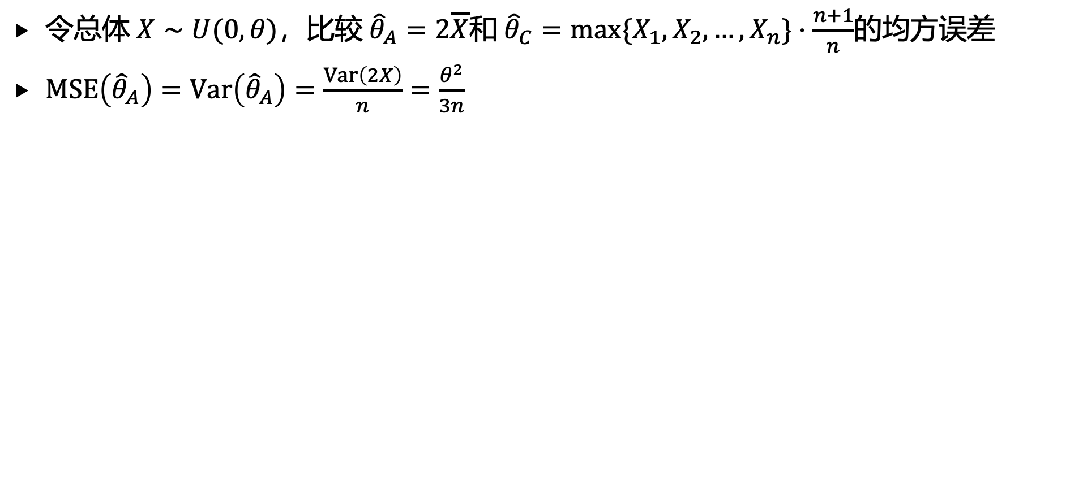
2. 点估计
令总体 $X∼U(0,θ)$，比较 ${\hat{θ}}_{A}=2\overline{X}$和 ${\hat{θ}}_{C}=max\{X_{1},X_{2},…, X_{n}\}⋅\frac{n+1}{n}$的均方误差
$MSE\left({\hat{θ}}_{A}\right)=Var\left({\hat{θ}}_{A}\right)=\frac{Var\left(2X\right)}{n}=\frac{θ^{2}}{3n}$

Slide 15
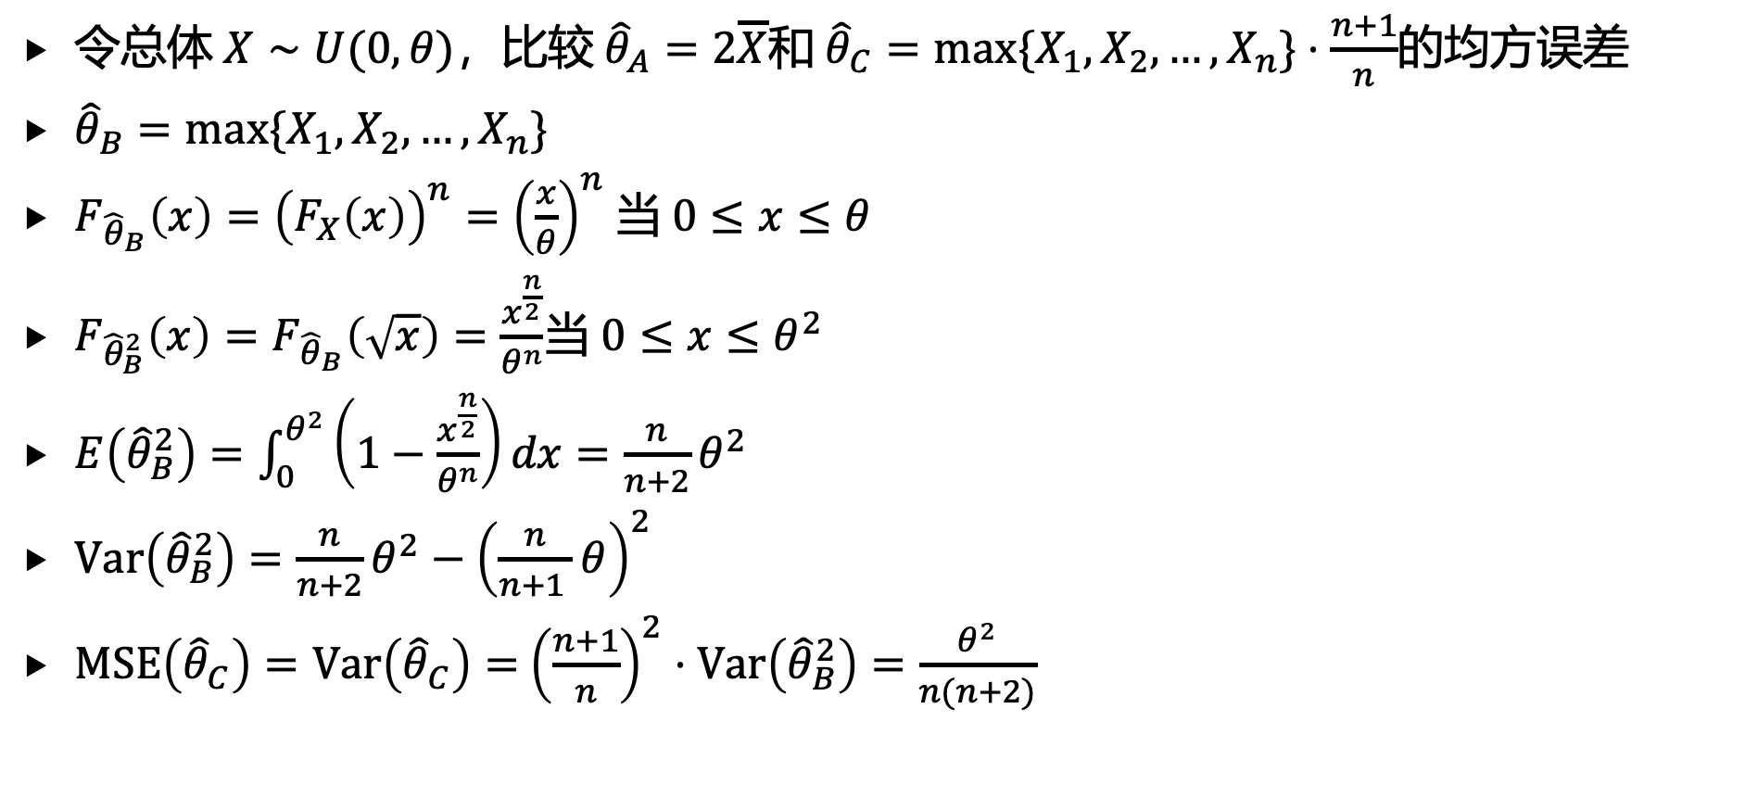
2. 点估计
令总体 $X∼U(0,θ)$，比较 ${\hat{θ}}_{A}=2\overline{X}$和 ${\hat{θ}}_{C}=max\{X_{1},X_{2},…, X_{n}\}⋅\frac{n+1}{n}$的均方误差
${\hat{θ}}_{B}=max\{X_{1},X_{2},…, X_{n}\}$
$F_{{\hat{θ}}_{B}}\left(x\right)={\left(F_{X}\left(x\right)\right)}^{n}={\left(\frac{x}{θ}\right)}^{n}$ 当 $0≤x≤θ$
$F_{{\hat{θ}}_{B}^{2}}\left(x\right)=F_{{\hat{θ}}_{B}}\left(\sqrt{x}\right)=\frac{x^{\frac{n}{2}}}{θ^{n}}$当 $0≤x≤θ^{2}$
$E\left({\hat{θ}}_{B}^{2}\right)=\int_{0}^{θ^{2}}{\left(1−\frac{x^{\frac{n}{2}}}{θ^{n}}\right)dx}=\frac{n}{n+2}θ^{2}$
$Var\left({\hat{θ}}_{B}^{2}\right)=\frac{n}{n+2}θ^{2}−{\left(\frac{n}{n+1 }θ\right)}^{2}$
$MSE\left({\hat{θ}}_{C}\right)=Var\left({\hat{θ}}_{C}\right)=$ ${\left(\frac{n+1}{n}\right)}^{2}⋅Var\left({\hat{θ}}_{B}^{2}\right)=\frac{θ^{2}}{n(n+2)}$

Slide 16
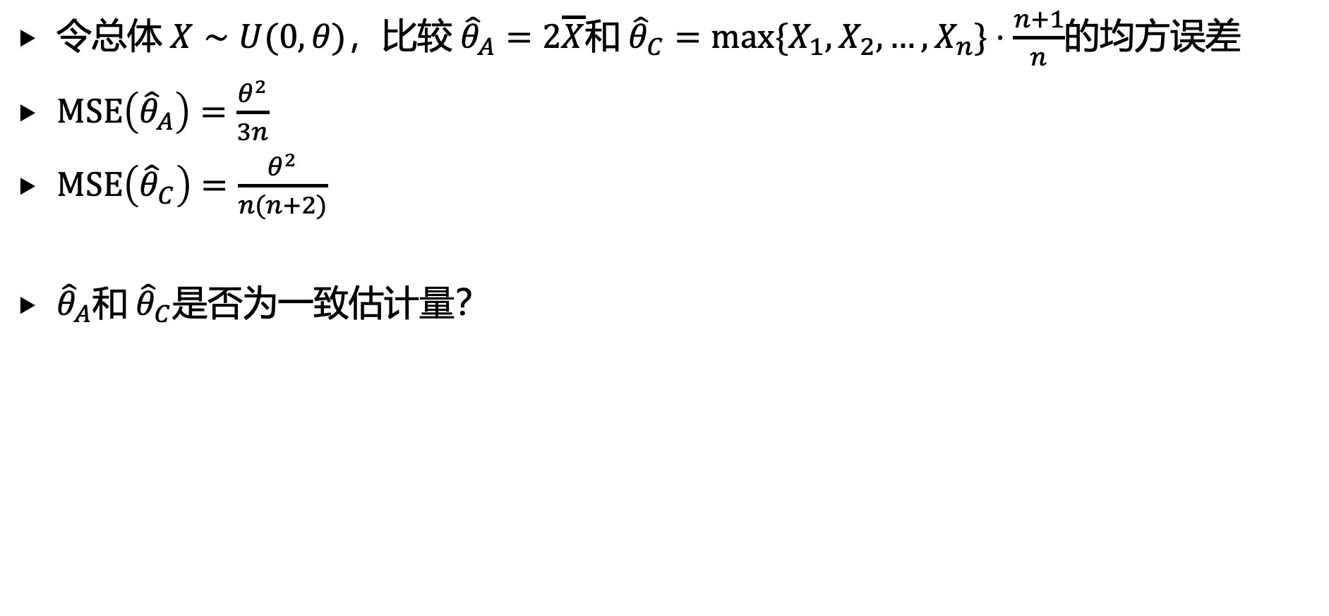
2. 点估计
令总体 $X∼U(0,θ)$，比较 ${\hat{θ}}_{A}=2\overline{X}$和 ${\hat{θ}}_{C}=max\{X_{1},X_{2},…, X_{n}\}⋅\frac{n+1}{n}$的均方误差
$MSE\left({\hat{θ}}_{A}\right)=\frac{θ^{2}}{3n}$
$MSE\left({\hat{θ}}_{C}\right)=\frac{θ^{2}}{n(n+2)}$
${\hat{θ}}_{A}$和 ${\hat{θ}}_{C}$是否为一致估计量？

Slide 17
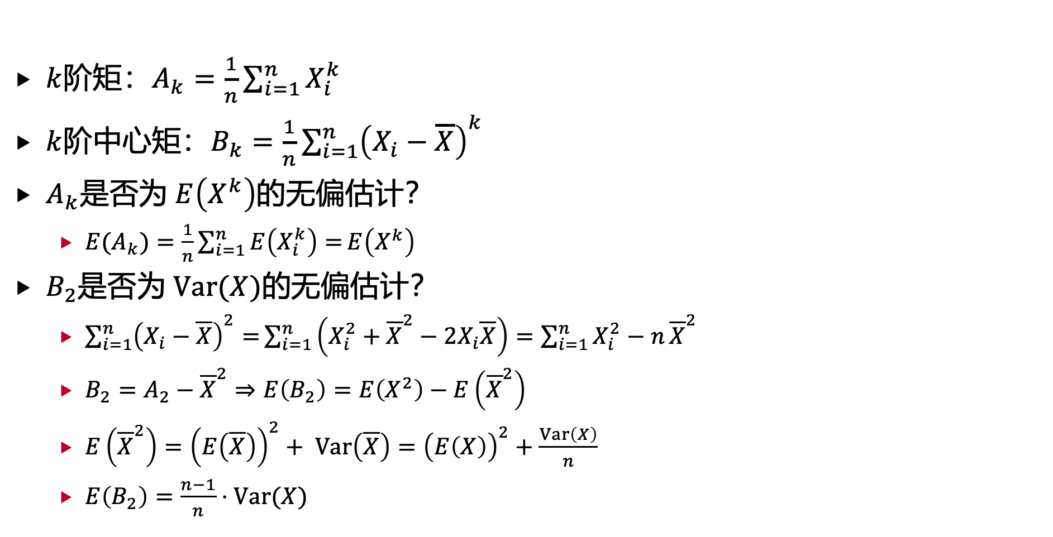
2. 点估计
$k$阶矩：$A_{k}=\frac{1}{n}\sum_{i=1}^{n}{X_{i}^{k}}$
$k$阶中心矩：$B_{k}=\frac{1}{n}\sum_{i=1}^{n}{{\left(X_{i}−\overline{X}\right)}^{k}}$
$A_{k}$是否为 $E\left(X^{k}\right)$的无偏估计？
${E(A}_{k})=\frac{1}{n}\sum_{i=1}^{n}{E\left(X_{i}^{k}\right)=}E\left(X^{k}\right)$
$B_{2}$是否为 $Var(X)$的无偏估计？
$\sum_{i=1}^{n}{{\left(X_{i}−\overline{X}\right)}^{2}=}\sum_{i=1}^{n}{\left(X_{i}^{2}+{\overline{X}}^{2}−2X_{i}\overline{X}\right)}=\sum_{i=1}^{n}{X_{i}^{2}−n}{\overline{X}}^{2}$
$B_{2}=A_{2}−{\overline{X}}^{2}⇒E\left(B_{2}\right)=E\left(X^{2}\right)−E\left({\overline{X}}^{2}\right)$
$E\left({\overline{X}}^{2}\right)={\left(E\left(\overline{X}\right)\right)}^{2}+ Var\left(\overline{X}\right)={\left(E\left(X\right)\right)}^{2}+\frac{Var\left(X\right)}{n}$
$E\left(B_{2}\right)=\frac{n−1}{n}⋅Var(X)$

Slide 18
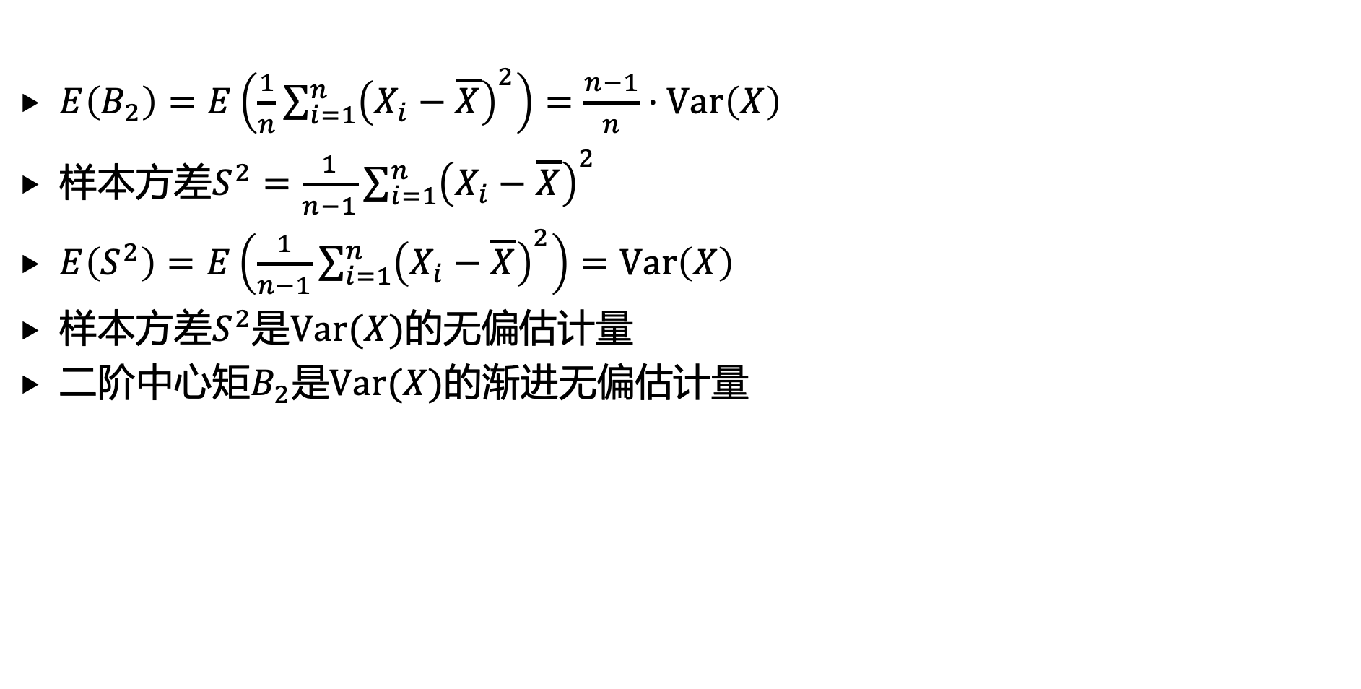
2. 点估计
$E\left(B_{2}\right)=E\left(\frac{1}{n}\sum_{i=1}^{n}{{\left(X_{i}−\overline{X}\right)}^{2}}\right)=\frac{n−1}{n}⋅Var\left(X\right)$
样本方差$S^{2}=\frac{1}{n−1}\sum_{i=1}^{n}{{\left(X_{i}−\overline{X}\right)}^{2}}$
$E\left(S^{2}\right)=E\left(\frac{1}{n−1}\sum_{i=1}^{n}{{\left(X_{i}−\overline{X}\right)}^{2}}\right)=Var\left(X\right)$
样本方差$S^{2}$是$Var(X)$的无偏估计量
二阶中心矩$B_{2}$是$Var(X)$的渐进无偏估计量

Slide 19
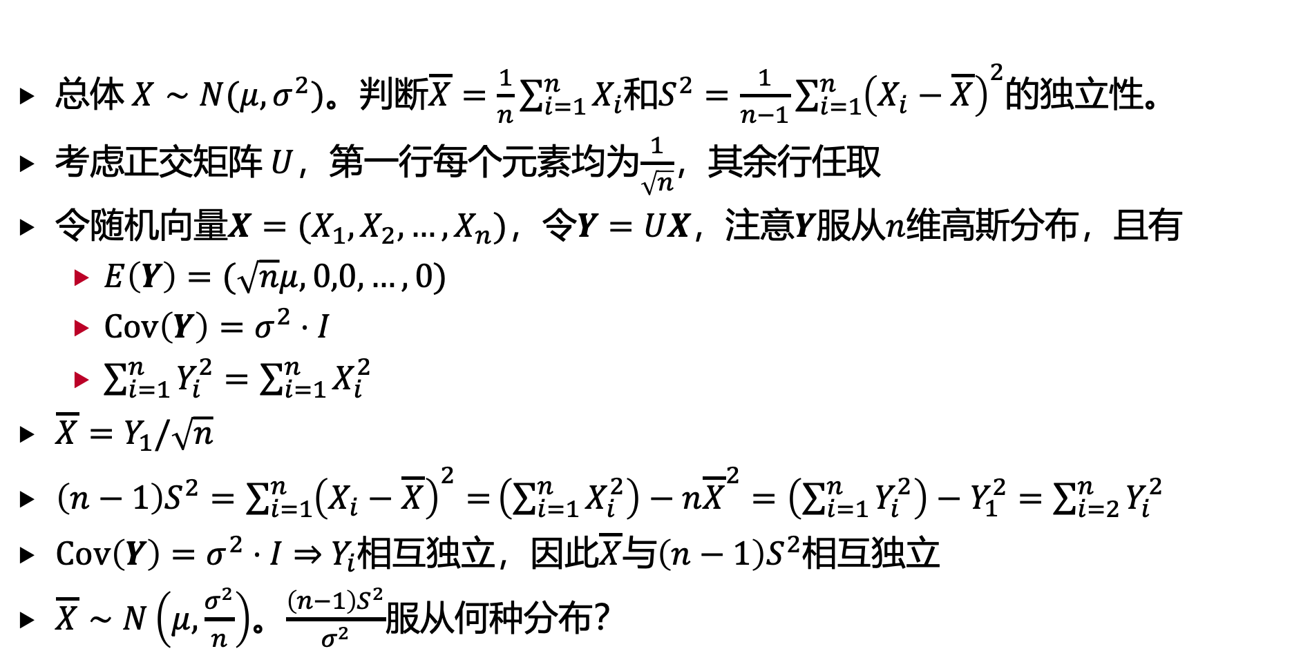
2. 点估计
总体 $X∼N(μ, σ^{2})$。判断$\overline{X}=\frac{1}{n}\sum_{i=1}^{n}{X_{i}}$和$S^{2}=\frac{1}{n−1}\sum_{i=1}^{n}{{\left(X_{i}−\overline{X}\right)}^{2}}$的独立性。
考虑正交矩阵 $U$，第一行每个元素均为$\frac{1}{\sqrt{n}}$，其余行任取
令随机向量$X=(X_{1}, X_{2}, …, X_{n})$，令$Y=UX$，注意$Y$服从$n$维高斯分布，且有
$E\left(Y\right)=(\sqrt{n}μ,0,0,…, 0)$
$Cov\left(Y\right)=σ^{2}⋅I$
$\sum_{i=1}^{n}{Y_{i}^{2}}=\sum_{i=1}^{n}{X_{i}^{2}}$
$\overline{X}=Y_{1}/\sqrt{n}$
$\left(n−1\right)S^{2}=\sum_{i=1}^{n}{{\left(X_{i}−\overline{X}\right)}^{2}=}\left(\sum_{i=1}^{n}{X_{i}^{2}}\right)−n{\overline{X}}^{2}=\left(\sum_{i=1}^{n}{Y_{i}^{2}}\right)−Y_{1}^{2}=\sum_{i=2}^{n}{Y_{i}^{2}}$
$Cov\left(Y\right)=σ^{2}⋅I⇒$ $Y_{i}$相互独立，因此$\overline{X}$与$\left(n−1\right)S^{2}$相互独立
$\overline{X}∼N\left(μ,\frac{σ^{2}}{n}\right)$。$\frac{\left(n−1\right)S^{2}}{σ^{2}}$服从何种分布？

Slide 20
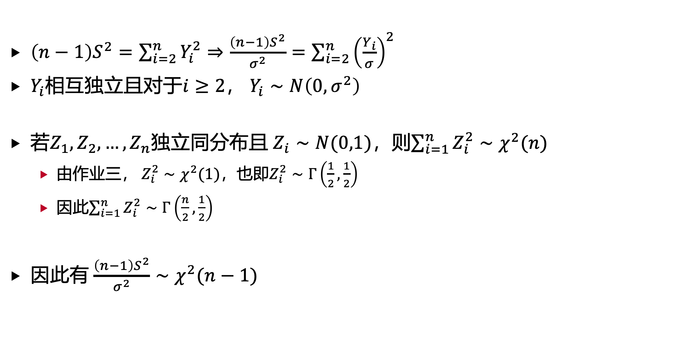
2. 点估计
$\left(n−1\right)S^{2}=\sum_{i=2}^{n}{Y_{i}^{2}}⇒\frac{\left(n−1\right)S^{2}}{σ^{2}}=\sum_{i=2}^{n}{{\left(\frac{Y_{i}}{σ}\right)}^{2}}$
$Y_{i}$相互独立且对于$i≥2$， $Y_{i}∼N\left(0,σ^{2}\right)$
若$Z_{1},Z_{2},…, Z_{n}$独立同分布且 $Z_{i}∼N(0,1)$，则$\sum_{i=1}^{n}{Z_{i}^{2}}∼χ^{2}(n)$
由作业三， $Z_{i}^{2}∼χ^{2}(1)$，也即$Z_{i}^{2}∼Γ\left(\frac{1}{2},\frac{1}{2}\right)$
因此$\sum_{i=1}^{n}{Z_{i}^{2}}∼Γ\left(\frac{n}{2},\frac{1}{2}\right)$
因此有 $\frac{\left(n−1\right)S^{2}}{σ^{2}}∼χ^{2}(n−1)$

Slide 21
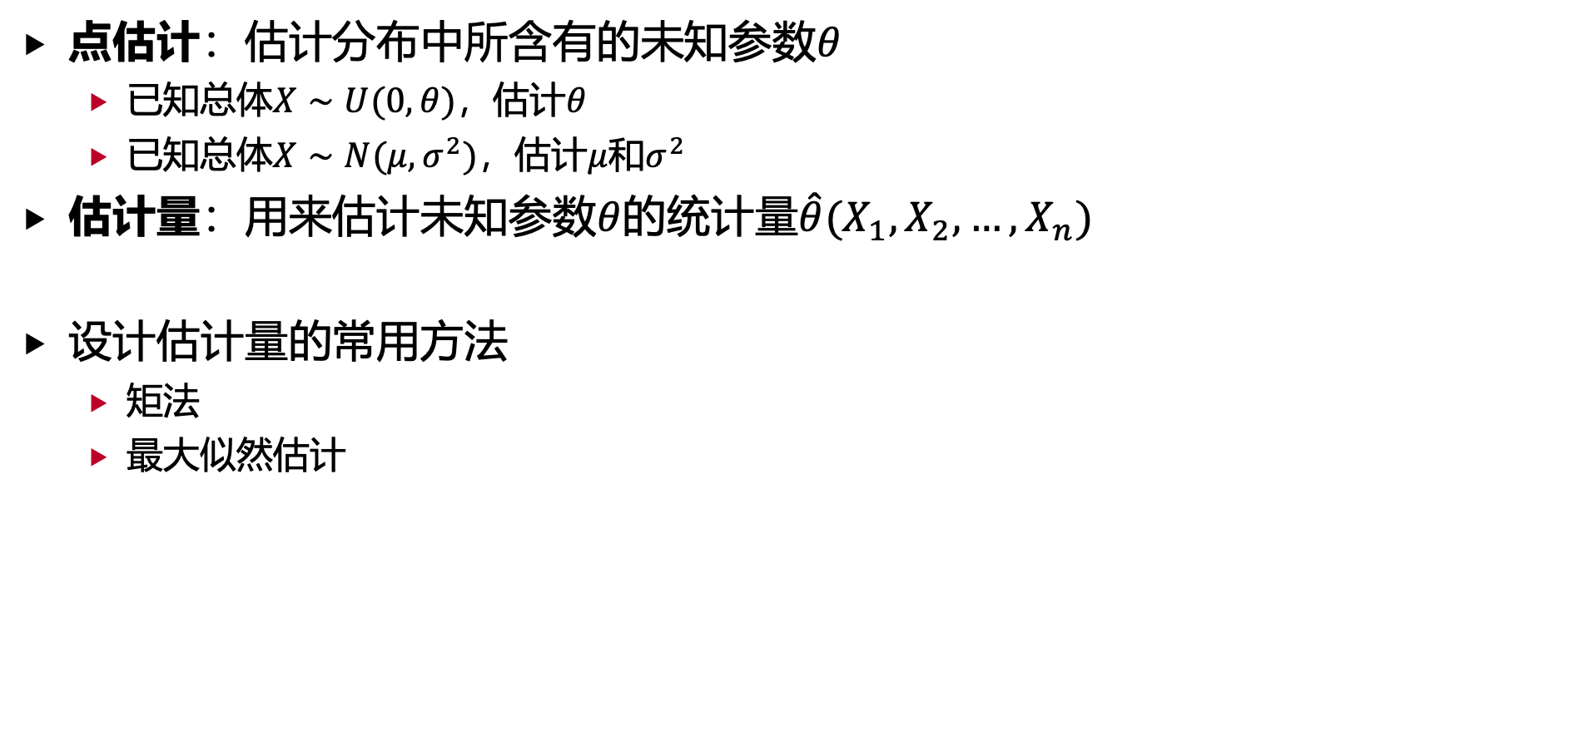
2. 点估计
点估计：估计分布中所含有的未知参数$θ$
已知总体$X∼U(0, θ)$，估计$θ$
已知总体$X∼N(μ, σ^{2})$，估计$μ$和$σ^{2}$
估计量：用来估计未知参数$θ$的统计量$\hat{θ}(X_{1},X_{2},…, X_{n})$
设计估计量的常用方法
矩法
最大似然估计

Slide 22
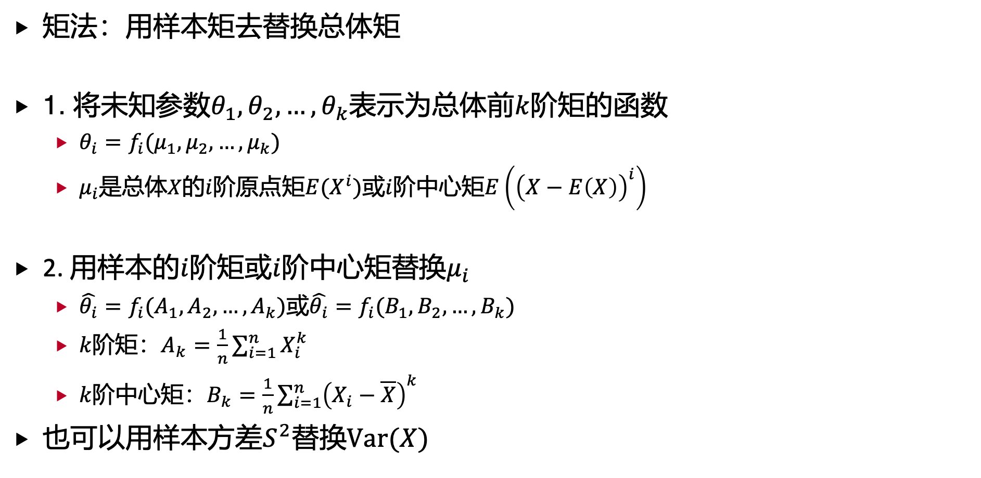
2. 点估计
矩法：用样本矩去替换总体矩
1. 将未知参数$θ_{1},θ_{2},…,θ_{k}$表示为总体前$k$阶矩的函数
$θ_{i}=f_{i}(μ_{1},μ_{2},…, μ_{k})$
$μ_{i}$是总体$X$的$i$阶原点矩$E(X^{i})$或$i$阶中心矩$E\left({\left(X−E\left(X\right)\right)}^{i}\right)$
2. 用样本的$i$阶矩或$i$阶中心矩替换$μ_{i}$
$\hat{θ_{i}}=f_{i}(A_{1},A_{2},…, A_{k})$或${\hat{θ_{i}}=f}_{i}(B_{1},B_{2},…, B_{k})$
$k$阶矩：$A_{k}=\frac{1}{n}\sum_{i=1}^{n}{X_{i}^{k}}$
$k$阶中心矩：$B_{k}=\frac{1}{n}\sum_{i=1}^{n}{{\left(X_{i}−\overline{X}\right)}^{k}}$
也可以用样本方差$S^{2}$替换$Var(X)$

Slide 23
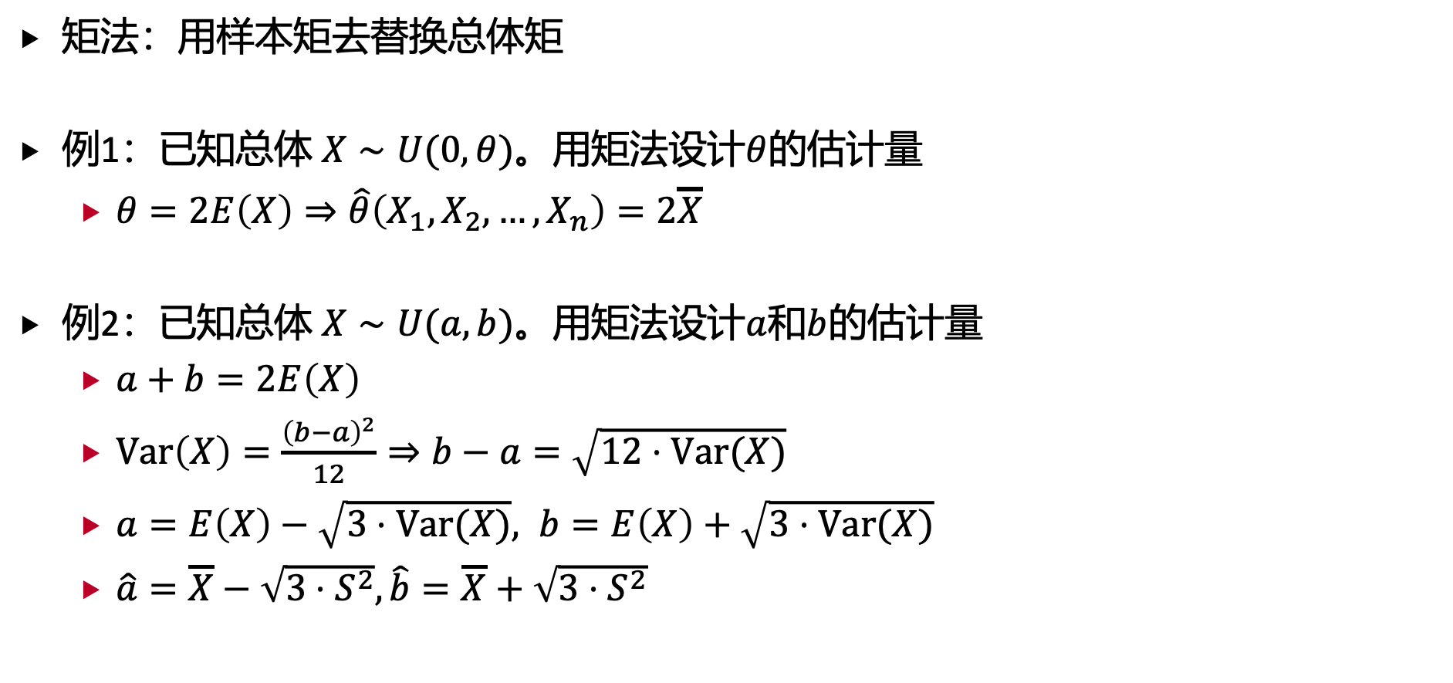
2. 点估计
矩法：用样本矩去替换总体矩
例1：已知总体 $X∼U(0,θ)$。用矩法设计$θ$的估计量
$θ=2E\left(X\right)⇒\hat{θ}\left(X_{1},X_{2},…, X_{n}\right)=2\overline{X}$
例2：已知总体 $X∼U(a,b)$。用矩法设计$a$和$b$的估计量
$a+b=2E\left(X\right)$
$Var\left(X\right)=\frac{{\left(b−a\right)}^{2}}{12}⇒b−a=\sqrt{12⋅Var(X)}$
$a=E\left(X\right)−\sqrt{3⋅Var(X)}, b=E\left(X\right)+\sqrt{3⋅Var(X)}$
$\hat{a}=\overline{X}−\sqrt{3⋅S^{2}},\hat{b}=\overline{X}+\sqrt{3⋅S^{2}}$

Slide 24
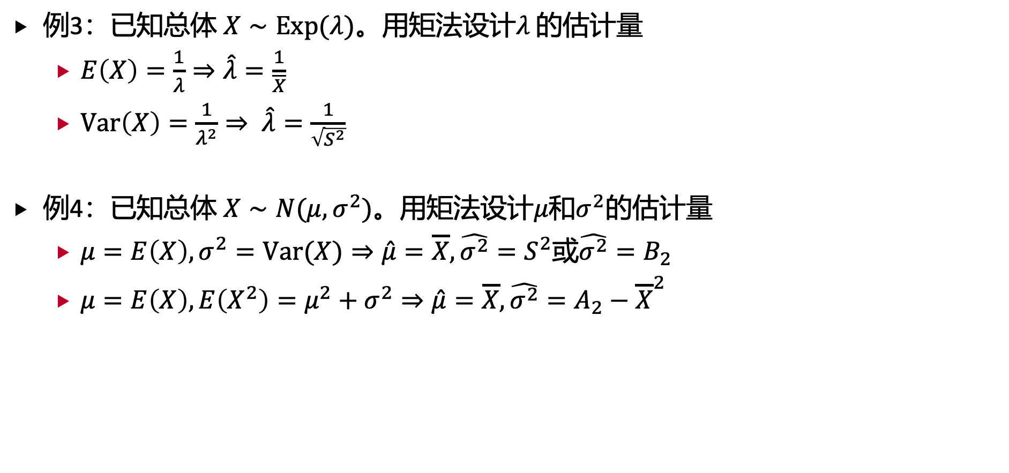
2. 点估计
例3：已知总体 $X∼Exp(λ)$。用矩法设计$λ$的估计量
$E\left(X\right)=\frac{1}{λ}⇒\hat{λ}=\frac{1}{\overline{X}}$
$Var\left(X\right)=\frac{1}{λ^{2}}⇒ \hat{λ}=\frac{1}{\sqrt{S^{2}}}$
例4：已知总体 $X∼N(μ, σ^{2})$。用矩法设计$μ$和$σ^{2}$的估计量
$μ=E\left(X\right), σ^{2}=Var(X)⇒\hat{μ}=\overline{X},\hat{σ^{2}}=S^{2}$或$\hat{σ^{2}}=B_{2}$
$μ=E\left(X\right), E\left(X^{2}\right)=μ^{2}+σ^{2}⇒\hat{μ}=\overline{X},\hat{σ^{2}}=A_{2}−{\overline{X}}^{2}$

Slide 25
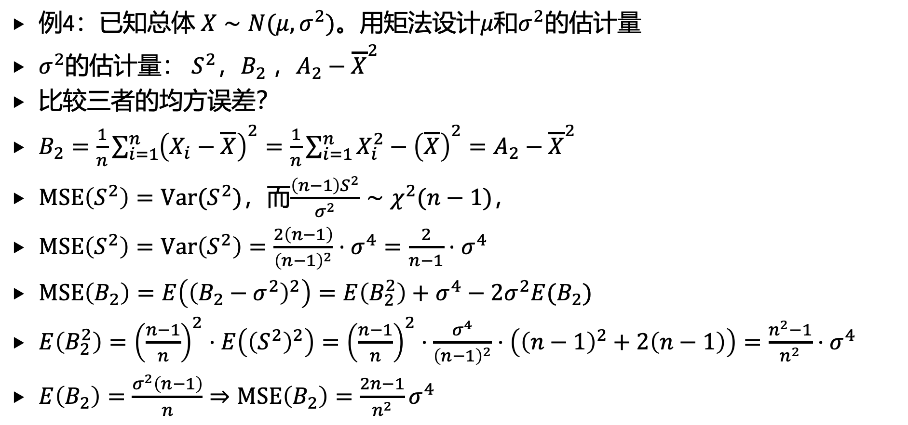
2. 点估计
例4：已知总体 $X∼N(μ, σ^{2})$。用矩法设计$μ$和$σ^{2}$的估计量
$σ^{2}\text{的估计量}$： $S^{2}$，$B_{2}$ ，$A_{2}−{\overline{X}}^{2}$
比较三者的均方误差？
$B_{2}=\frac{1}{n}\sum_{i=1}^{n}{{\left(X_{i}−\overline{X}\right)}^{2}}=\frac{1}{n}\sum_{i=1}^{n}{X_{i}^{2}}−{\left(\overline{X}\right)}^{2}=A_{2}−{\overline{X}}^{2}$
$MSE\left(S^{2}\right)=Var(S^{2})$，而$\frac{{\left(n−1\right)S}^{2}}{σ^{2}}∼χ^{2}(n−1)$，
$MSE\left(S^{2}\right)=Var\left(S^{2}\right)=\frac{2\left(n−1\right)}{{\left(n−1\right)}^{2}}⋅σ^{4}=\frac{2}{n−1}⋅σ^{4}$
$MSE\left(B_{2}\right)=E\left({\left(B_{2}−σ^{2}\right)}^{2}\right)=E\left(B_{2}^{2}\right)+σ^{4}−2σ^{2}E(B_{2})$
$E\left(B_{2}^{2}\right)={\left(\frac{n−1}{n}\right)}^{2}⋅E\left({\left(S^{2}\right)}^{2}\right)={\left(\frac{n−1}{n}\right)}^{2}⋅\frac{σ^{4}}{{\left(n−1\right)}^{2}}⋅\left({\left(n−1\right)}^{2}+2\left(n−1\right)\right)=\frac{n^{2}−1}{n^{2}}⋅σ^{4}$
$E\left(B_{2}\right)=\frac{σ^{2}\left(n−1\right)}{n}⇒MSE\left(B_{2}\right)=\frac{2n−1}{n^{2}}σ^{4}$

Slide 26
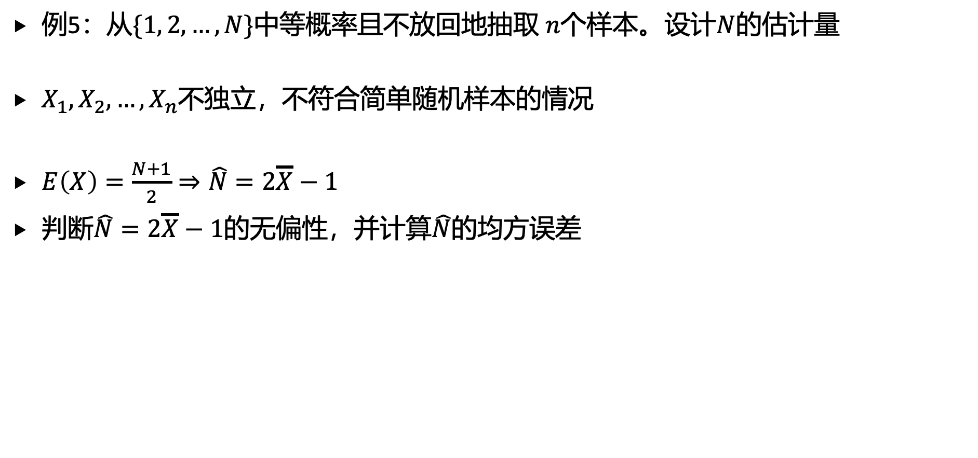
2. 点估计
例5：从$\{1, 2,…, N\}$中等概率且不放回地抽取 $n$个样本。设计$N$的估计量
$X_{1},X_{2},…, X_{n}$不独立，不符合简单随机样本的情况
$E\left(X\right)=\frac{N+1}{2}⇒\hat{N}=2\overline{X}−1$
判断$\hat{N}=2\overline{X}−1$的无偏性，并计算$\hat{N}$的均方误差

Slide 27
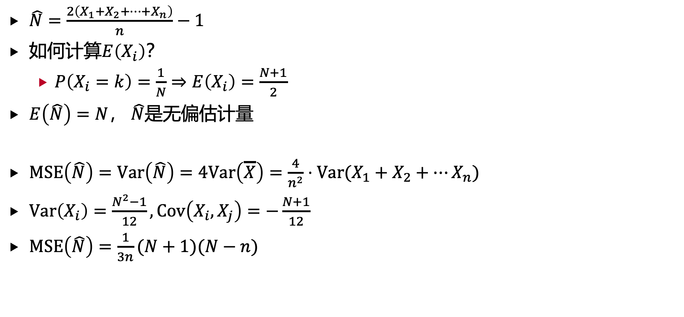
2. 点估计
$\hat{N}=\frac{2\left(X_{1}+X_{2}+⋯+X_{n}\right)}{n}−1$
如何计算$E\left(X_{i}\right)$？
$P\left(X_{i}=k\right)=\frac{1}{N}⇒E\left(X_{i}\right)=\frac{N+1}{2}$
$E\left(\hat{N}\right)=N$， $\hat{N}$是无偏估计量
$MSE\left(\hat{N}\right)=Var\left(\hat{N}\right)=4Var\left(\overline{X}\right)=\frac{4}{n^{2}}⋅Var(X_{1}+X_{2}+…X_{n})$
$Var\left(X_{i}\right)=\frac{N^{2}−1}{12},Cov\left(X_{i},X_{j}\right)=−\frac{N+1}{12}$
$MSE\left(\hat{N}\right)=\frac{1}{3n}(N+1)(N−n)$

Slide 28
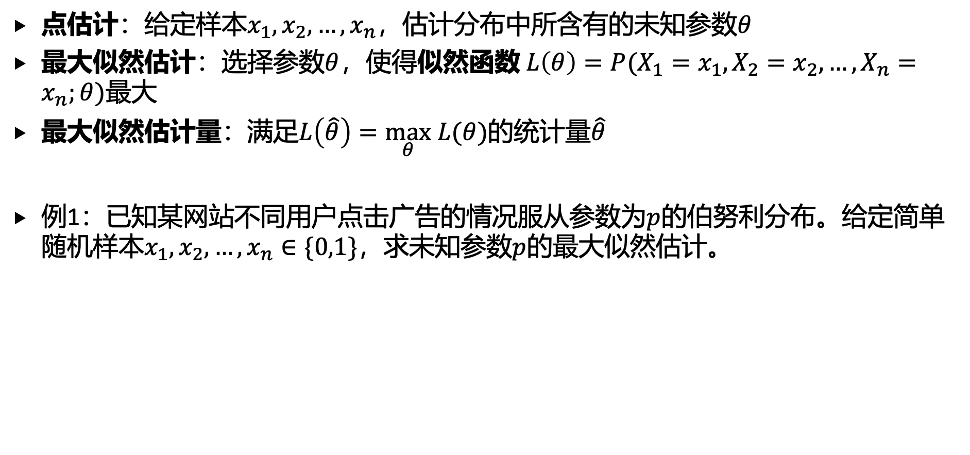
2. 点估计
点估计：给定样本$x_{1},x_{2},…, x_{n}$，估计分布中所含有的未知参数$θ$
最大似然估计：选择参数$θ$，使得似然函数$L\left(θ\right)=P(X_{1}=x_{1},X_{2}=x_{2},…, X_{n}=x_{n};θ)$最大
最大似然估计量：满足$L\left(\hat{θ}\right)=\max_{θ} L(θ)$的统计量$\hat{θ}$
例1：已知某网站不同用户点击广告的情况服从参数为$p$的伯努利分布。给定简单随机样本$x_{1},x_{2},…, x_{n}∈\{0,1\}$，求未知参数$p$的最大似然估计。

Slide 29
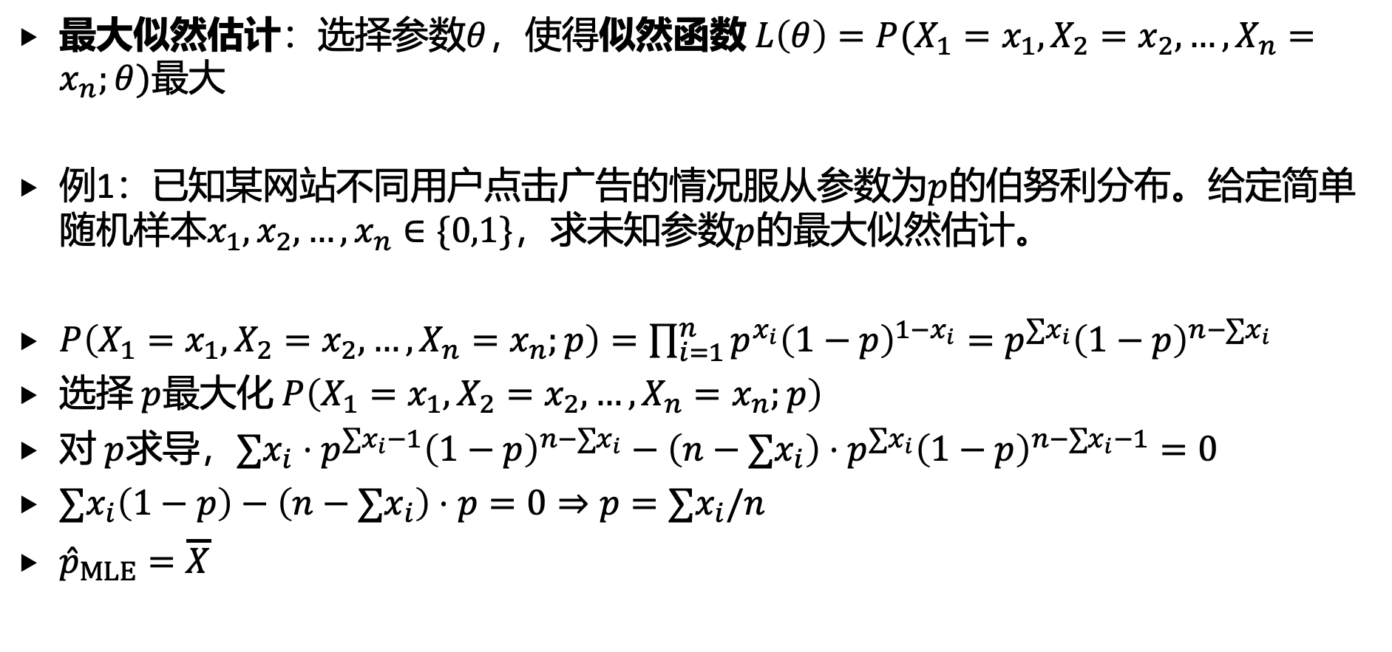
2. 点估计
最大似然估计：选择参数$θ$，使得似然函数$L\left(θ\right)=P(X_{1}=x_{1},X_{2}=x_{2},…, X_{n}=x_{n};θ)$最大
例1：已知某网站不同用户点击广告的情况服从参数为$p$的伯努利分布。给定简单随机样本$x_{1},x_{2},…, x_{n}∈\{0,1\}$，求未知参数$p$的最大似然估计。
$P\left(X_{1}=x_{1},X_{2}=x_{2},…, X_{n}=x_{n};p\right)=\prod_{i=1}^{n}{p^{x_{i}}{\left(1−p\right)}^{1−x_{i}}}=p^{∑x_{i}}{\left(1−p\right)}^{n−∑x_{i}}$
选择 $p$最大化 $P\left(X_{1}=x_{1},X_{2}=x_{2},…, X_{n}=x_{n};p\right)$
对 $p$求导，${∑x_{i}⋅p}^{∑x_{i}−1}{\left(1−p\right)}^{n−∑x_{i}}−\left(n−∑x_{i}\right)⋅p^{∑x_{i}}{\left(1−p\right)}^{n−∑x_{i}−1}=0$
$∑x_{i}\left(1−p\right)−\left(n−∑x_{i}\right)⋅p=0⇒p=∑x_{i}/n$
${\hat{p}}_{MLE}=\overline{X}$

Slide 30
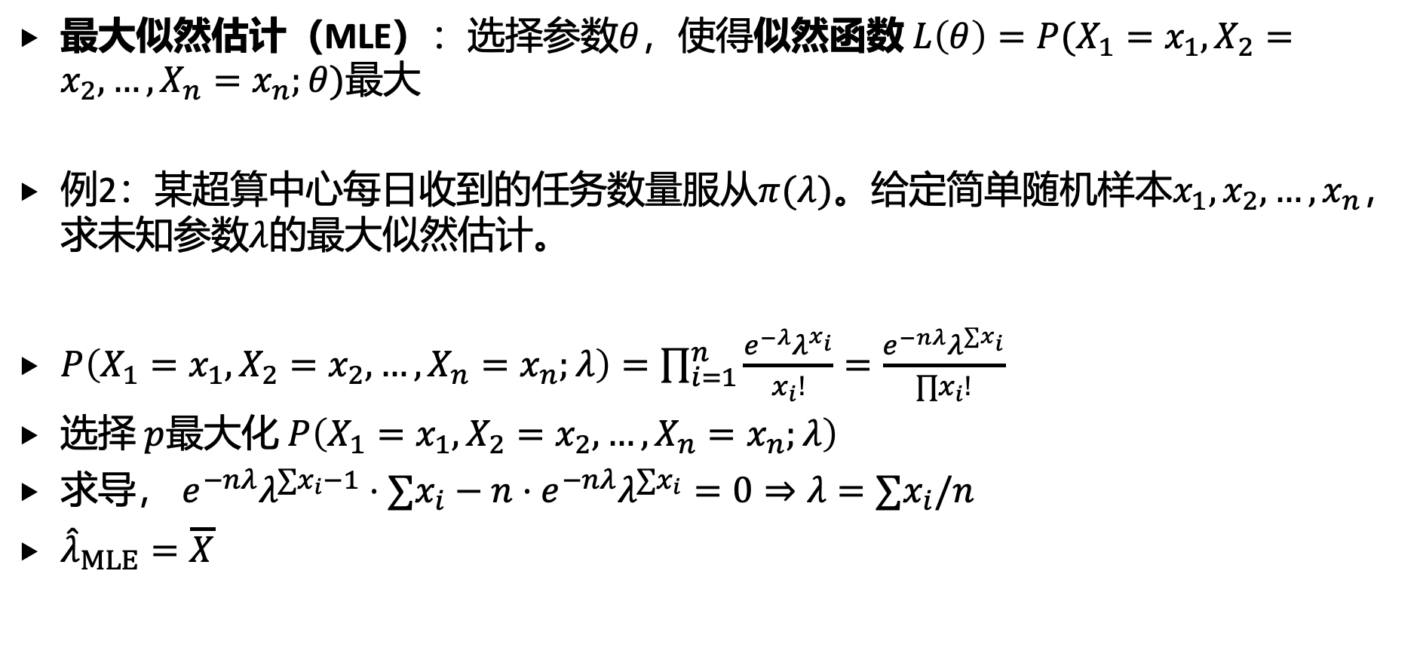
2. 点估计
最大似然估计（MLE）：选择参数$θ$，使得似然函数$L\left(θ\right)=P(X_{1}=x_{1},X_{2}=x_{2},…, X_{n}=x_{n};θ)$最大
例2：某超算中心每日收到的任务数量服从$π(λ)$。给定简单随机样本$x_{1},x_{2},…, x_{n}$，求未知参数$λ$的最大似然估计。
$P\left(X_{1}=x_{1},X_{2}=x_{2},…, X_{n}=x_{n};λ\right)=\prod_{i=1}^{n}{\frac{e^{−λ}λ^{x_{i}}}{x_{i}!}}=\frac{e^{−nλ}λ^{∑x_{i}}}{∏x_{i}!}$
选择 $p$最大化 $P\left(X_{1}=x_{1},X_{2}=x_{2},…, X_{n}=x_{n};λ\right)$
求导， $e^{−nλ}λ^{∑x_{i}−1}⋅∑x_{i}−{n⋅e}^{−nλ}λ^{∑x_{i}}=0⇒λ=∑x_{i}/n$
${\hat{λ}}_{MLE}=\overline{X}$

Slide 31
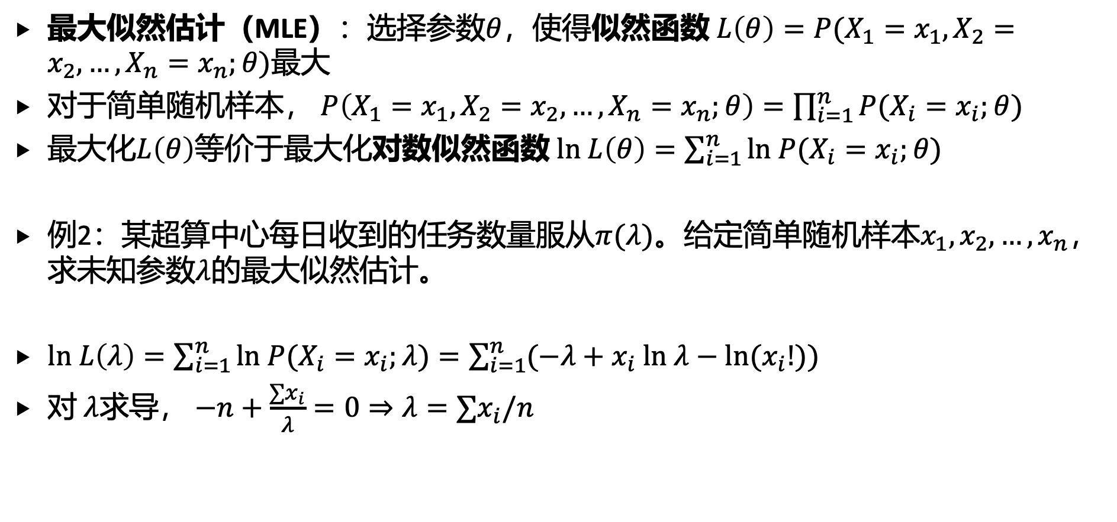
2. 点估计
最大似然估计（MLE）：选择参数$θ$，使得似然函数$L\left(θ\right)=P(X_{1}=x_{1},X_{2}=x_{2},…, X_{n}=x_{n};θ)$最大
对于简单随机样本， $P\left(X_{1}=x_{1},X_{2}=x_{2},…, X_{n}=x_{n};θ\right)=\prod_{i=1}^{n}{P(X_{i}=x_{i};θ)}$
最大化$L\left(θ\right)$等价于最大化对数似然函数 $ln L\left(θ\right)=\sum_{i=1}^{n}{ln P(X_{i}=x_{i};θ)}$
例2：某超算中心每日收到的任务数量服从$π(λ)$。给定简单随机样本$x_{1},x_{2},…, x_{n}$，求未知参数$λ$的最大似然估计。
$ln L\left(λ\right)=\sum_{i=1}^{n}{ln P(X_{i}=x_{i};λ)}=\sum_{i=1}^{n}{(−λ+x_{i} ln λ−ln{(x}_{i}!))}$
对 $λ$求导， $−n+\frac{∑x_{i}}{λ}=0⇒λ=∑x_{i}/n$

Slide 32
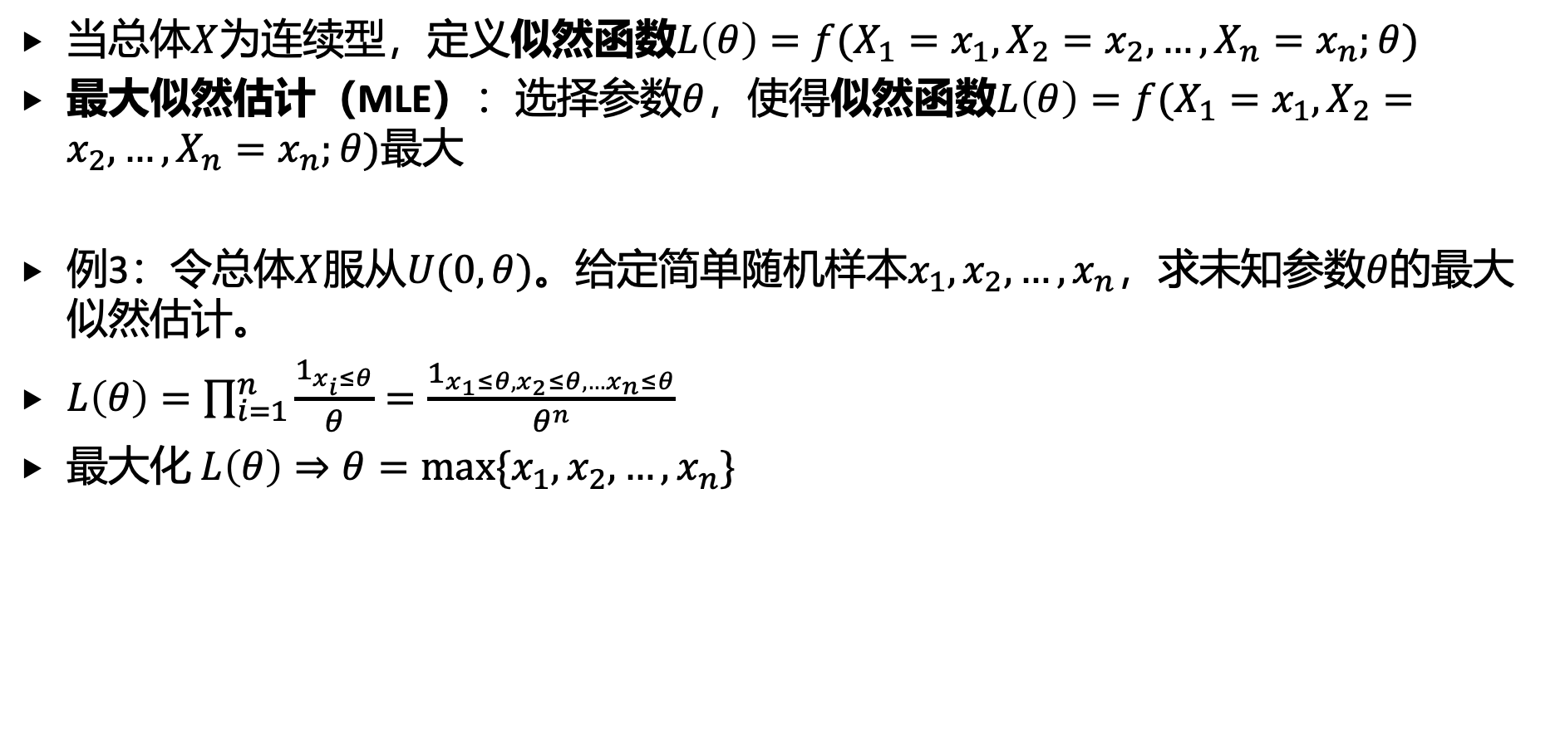
2. 点估计
当总体$X$为连续型，定义似然函数$L\left(θ\right)=f(X_{1}=x_{1},X_{2}=x_{2},…, X_{n}=x_{n};θ)$
最大似然估计（MLE）：选择参数$θ$，使得似然函数$L\left(θ\right)=f(X_{1}=x_{1},X_{2}=x_{2},…, X_{n}=x_{n};θ)$最大
例3：令总体$X$服从$U(0, θ)$。给定简单随机样本$x_{1},x_{2},…, x_{n}$，求未知参数$θ$的最大似然估计。
$L\left(θ\right)=\prod_{i=1}^{n}{\frac{1_{x_{i}≤θ}}{θ}}=\frac{1_{x_{1}≤θ,x_{2}≤θ,…x_{n}≤θ}}{θ^{n}}$
最大化 $L\left(θ\right)⇒θ=max\{x_{1},x_{2},…, x_{n}\}$

Slide 33
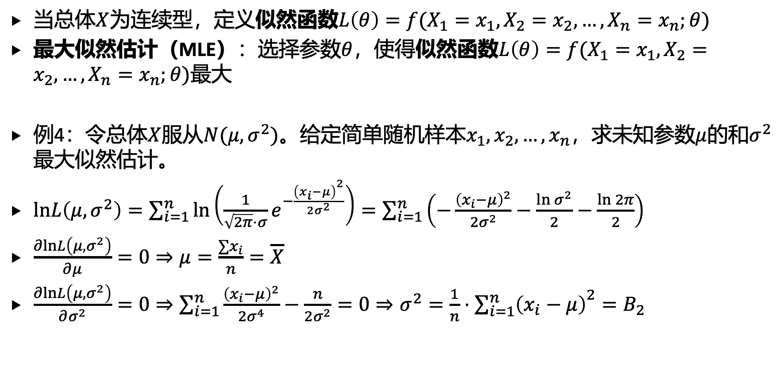
2. 点估计
当总体$X$为连续型，定义似然函数$L\left(θ\right)=f(X_{1}=x_{1},X_{2}=x_{2},…, X_{n}=x_{n};θ)$
最大似然估计（MLE）：选择参数$θ$，使得似然函数$L\left(θ\right)=f(X_{1}=x_{1},X_{2}=x_{2},…, X_{n}=x_{n};θ)$最大
例4：令总体$X$服从$N(μ, σ^{2})$。给定简单随机样本$x_{1},x_{2},…, x_{n}$，求未知参数$μ$的和$σ^{2}$最大似然估计。
$lnL\left(μ, σ^{2}\right)=\sum_{i=1}^{n}{\ln\left(\frac{1}{\sqrt{2π}⋅σ}e^{−\frac{{\left(x_{i}−μ\right)}^{2}}{2σ^{2}}}\right)}=\sum_{i=1}^{n}{\left(−\frac{{\left(x_{i}−μ\right)}^{2}}{{2σ}^{2}}−\frac{\ln{σ^{2}}}{2}−\frac{\ln{2π}}{2}\right)}$
$\frac{∂lnL\left(μ, σ^{2}\right)}{∂μ}=0⇒μ=\frac{∑x_{i}}{n}=\overline{X}$
$\frac{∂lnL\left(μ, σ^{2}\right)}{∂σ^{2}}=0⇒\sum_{i=1}^{n}{\frac{{\left(x_{i}−μ\right)}^{2}}{2σ^{4}}}−\frac{n}{{2σ}^{2}}=0⇒σ^{2}=\frac{1}{n}⋅{\sum_{i=1}^{n}{\left(x_{i}−μ\right)}}^{2}=B_{2}$

Slide 34
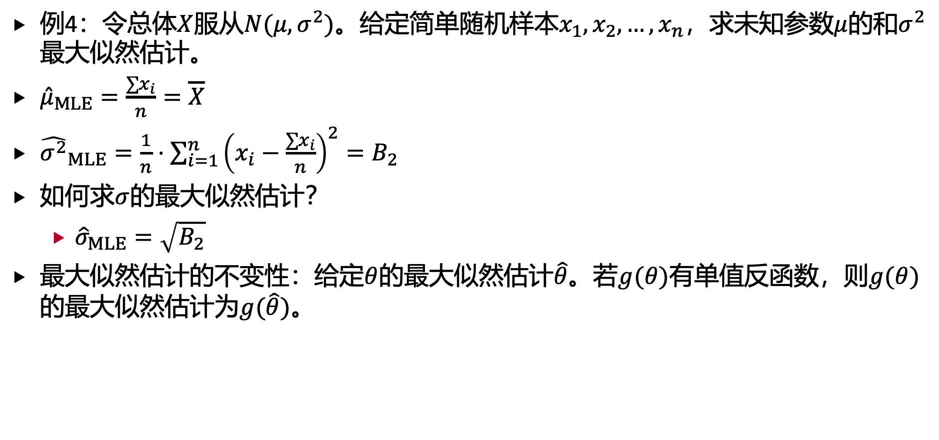
2. 点估计
例4：令总体$X$服从$N(μ, σ^{2})$。给定简单随机样本$x_{1},x_{2},…, x_{n}$，求未知参数$μ$的和$σ^{2}$最大似然估计。
${\hat{μ}}_{MLE}=\frac{∑x_{i}}{n}=\overline{X}$
${\hat{σ^{2}}}_{MLE}=\frac{1}{n}⋅{\sum_{i=1}^{n}{\left(x_{i}−\frac{∑x_{i}}{n}\right)}}^{2}=B_{2}$
如何求$σ$的最大似然估计？
${\hat{σ}}_{MLE}=\sqrt{B_{2}}$
最大似然估计的不变性：给定$θ$的最大似然估计$\hat{θ}$。若$g(θ)$有单值反函数，则$g(θ)$的最大似然估计为$g(\hat{θ})$。

Slide 35
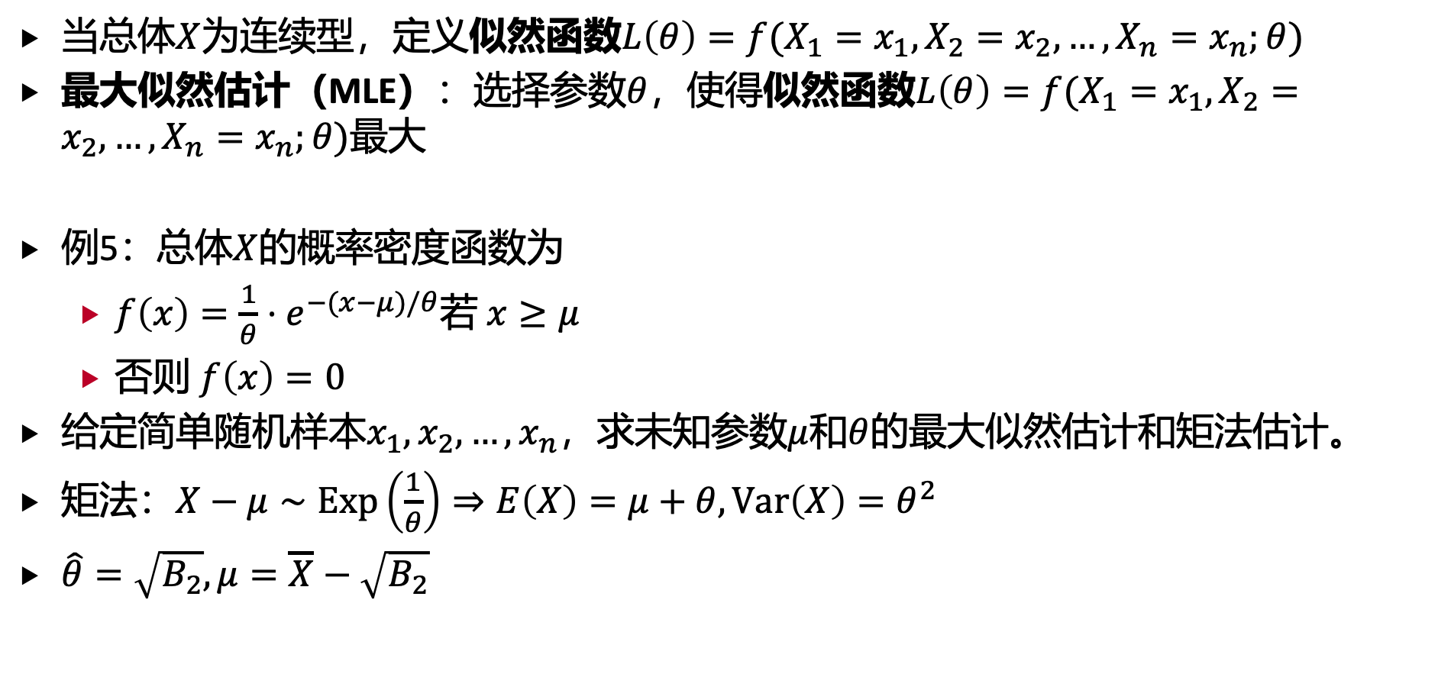
2. 点估计
当总体$X$为连续型，定义似然函数$L\left(θ\right)=f(X_{1}=x_{1},X_{2}=x_{2},…, X_{n}=x_{n};θ)$
最大似然估计（MLE）：选择参数$θ$，使得似然函数$L\left(θ\right)=f(X_{1}=x_{1},X_{2}=x_{2},…, X_{n}=x_{n};θ)$最大
例5：总体$X$的概率密度函数为
$f\left(x\right)={\frac{1}{θ}⋅e}^{−(x−μ)/θ}$若 $x≥μ$
否则 $f\left(x\right)=0$
给定简单随机样本$x_{1},x_{2},…, x_{n}$，求未知参数$μ$和$θ$的最大似然估计和矩法估计。
矩法：$X−μ∼Exp\left(\frac{1}{θ}\right)⇒E\left(X\right)=μ+θ,Var\left(X\right)=θ^{2}$
$\hat{θ}=\sqrt{B_{2}},μ=\overline{X}−\sqrt{B_{2}}$

Slide 36
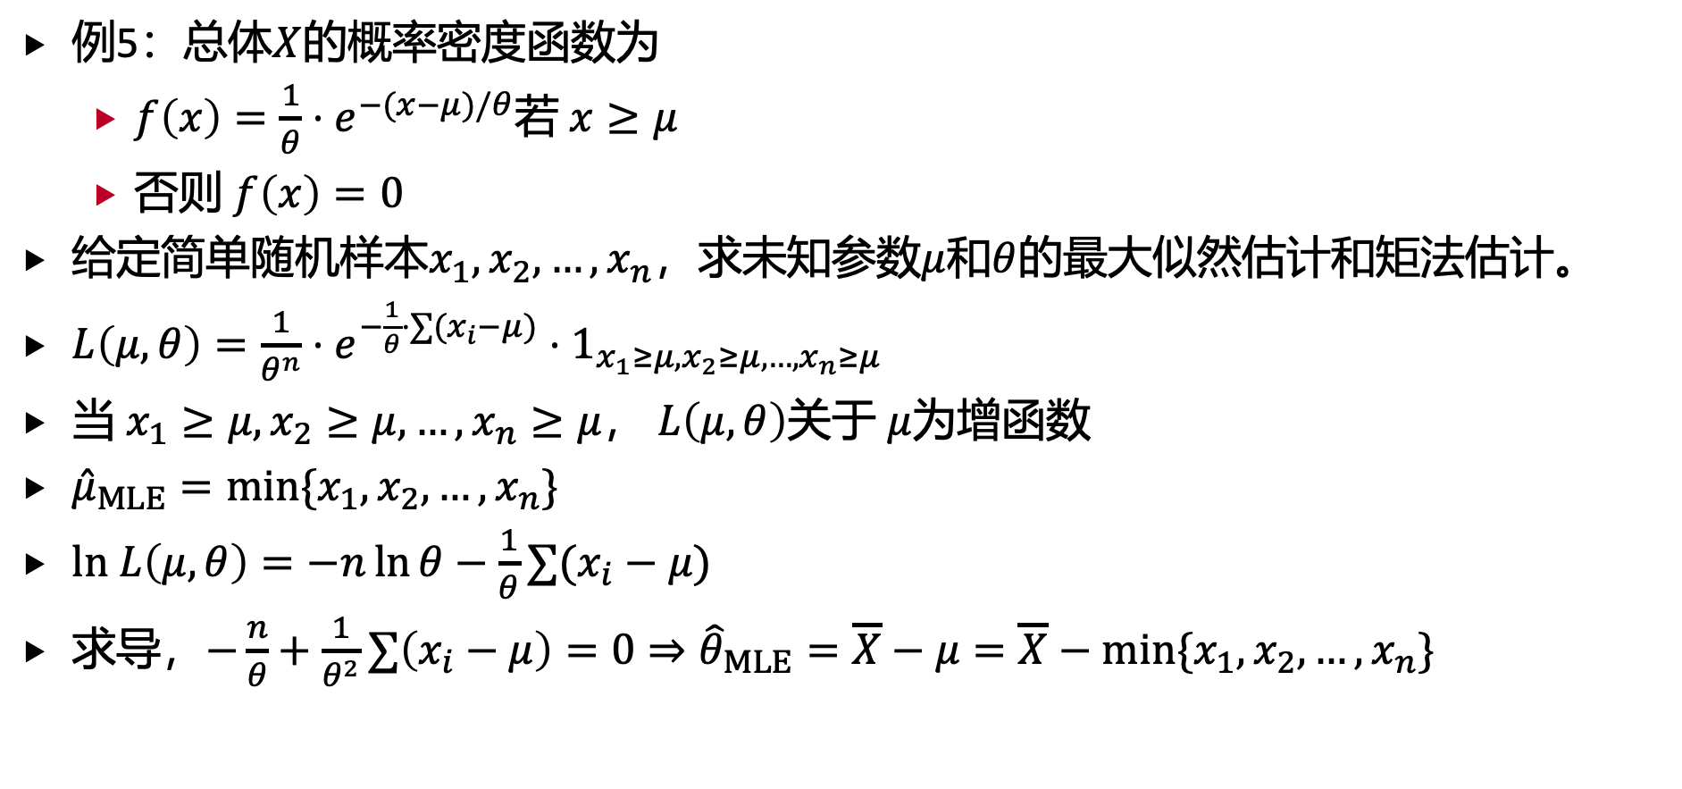
2. 点估计
例5：总体$X$的概率密度函数为
$f\left(x\right)={\frac{1}{θ}⋅e}^{−(x−μ)/θ}$若 $x≥μ$
否则 $f\left(x\right)=0$
给定简单随机样本$x_{1},x_{2},…, x_{n}$，求未知参数$μ$和$θ$的最大似然估计和矩法估计。
$L\left(μ,θ\right)={\frac{1}{θ^{n}}⋅e}^{−\frac{1}{θ}⋅∑(x_{i}−μ)}⋅1_{x_{1}≥μ,x_{2}≥μ,…,x_{n}≥μ}$
当 $x_{1}≥μ,x_{2}≥μ,…,x_{n}≥μ$， $L\left(μ,θ\right)$关于 $μ$为增函数
${\hat{μ}}_{MLE}=min\{x_{1},x_{2},…,x_{n}\}$
$ln L\left(μ,θ\right)=−n\ln{θ}−\frac{1}{θ}∑(x_{i}−μ)$
求导，$−\frac{n}{θ}+\frac{1}{θ^{2}}∑\left(x_{i}−μ\right)=0⇒{\hat{θ}}_{MLE}=\overline{X}−μ=\overline{X}−min\{x_{1},x_{2},…,x_{n}\}$

Slide 37
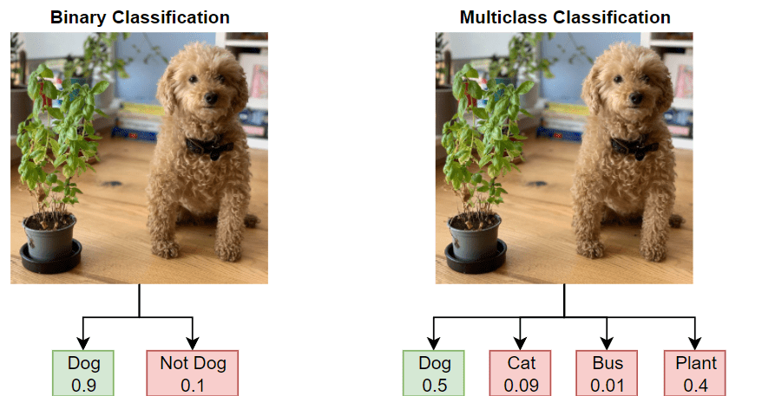
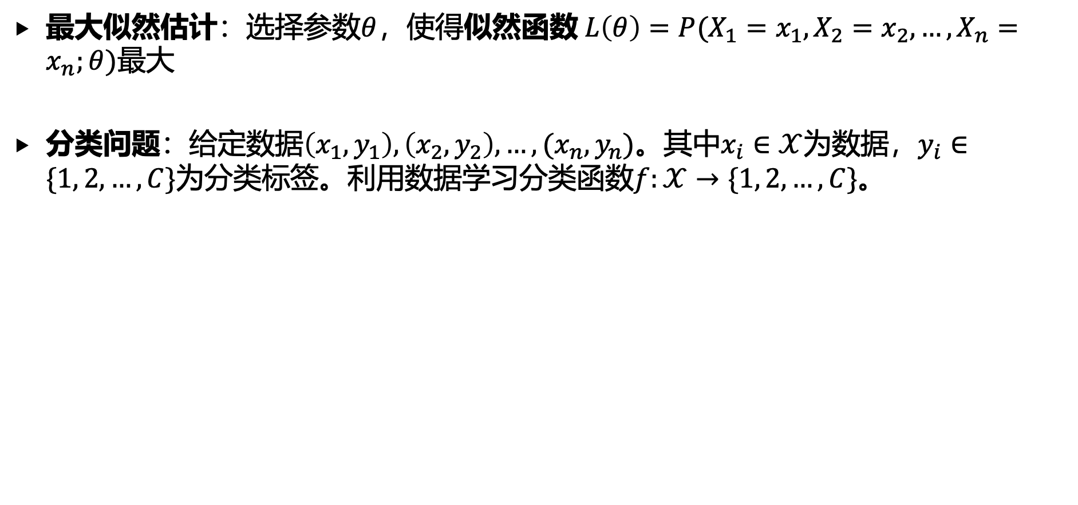
2. 点估计
最大似然估计：选择参数$θ$，使得似然函数$L\left(θ\right)=P(X_{1}=x_{1},X_{2}=x_{2},…, X_{n}=x_{n};θ)$最大
分类问题：给定数据$\left(x_{1},y_{1}\right), \left(x_{2},y_{2}\right),…,(x_{n},y_{n})$。其中$x_{i}∈𝒳$为数据，$y_{i}∈\{1, 2, …, C\}$为分类标签。利用数据学习分类函数$f:𝒳→\{1, 2, …, C\}$。

Slide 38
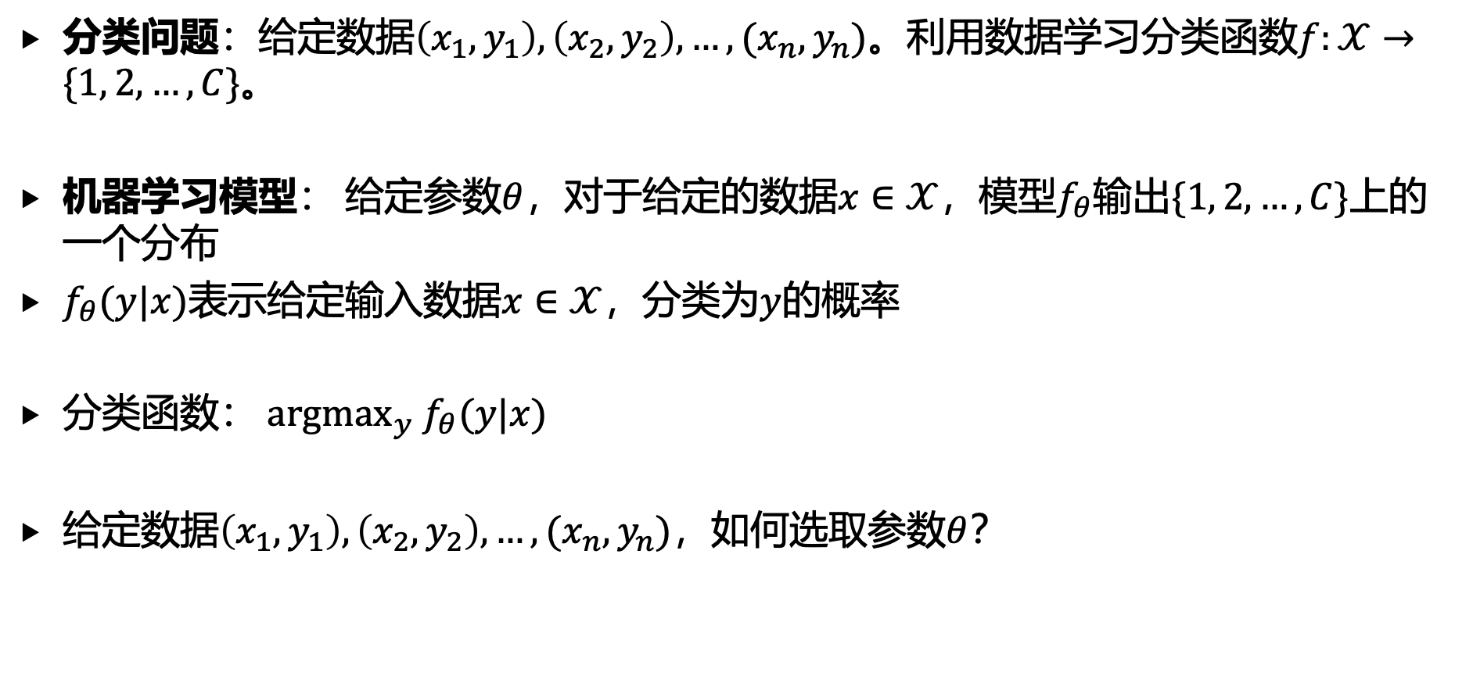
2. 点估计
分类问题：给定数据$\left(x_{1},y_{1}\right), \left(x_{2},y_{2}\right),…,(x_{n},y_{n})$。利用数据学习分类函数$f:𝒳→\{1, 2, …, C\}$。
机器学习模型： 给定参数$θ$，对于给定的数据$x∈𝒳$，模型$f_{θ}$输出$\{1, 2, …, C\}$上的一个分布
$f_{θ}(y|x)$表示给定输入数据$x∈𝒳$，分类为$y$的概率
分类函数： ${argmax}_{y} f_{θ}(y|x)$
给定数据$\left(x_{1},y_{1}\right), \left(x_{2},y_{2}\right),…,(x_{n},y_{n})$，如何选取参数$θ$？

Slide 39
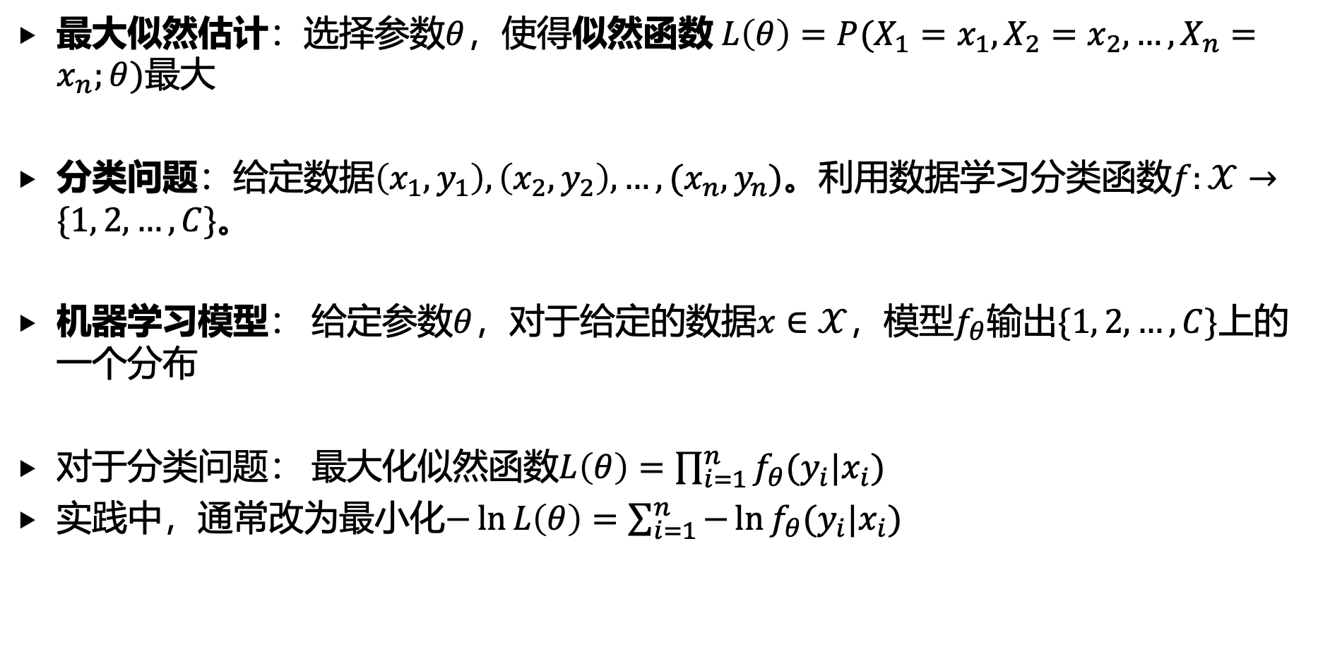
2. 点估计
最大似然估计：选择参数$θ$，使得似然函数$L\left(θ\right)=P(X_{1}=x_{1},X_{2}=x_{2},…, X_{n}=x_{n};θ)$最大
分类问题：给定数据$\left(x_{1},y_{1}\right), \left(x_{2},y_{2}\right),…,(x_{n},y_{n})$。利用数据学习分类函数$f:𝒳→\{1, 2, …, C\}$。
机器学习模型： 给定参数$θ$，对于给定的数据$x∈𝒳$，模型$f_{θ}$输出$\{1, 2, …, C\}$上的一个分布
对于分类问题： 最大化似然函数$L\left(θ\right)=\prod_{i=1}^{n}{f_{θ}(y_{i}|x_{i})}$
实践中，通常改为最小化$−\ln{L\left(θ\right)}=\sum_{i=1}^{n}{−\ln{f_{θ}(y_{i}|x_{i})}}$

Slide 40
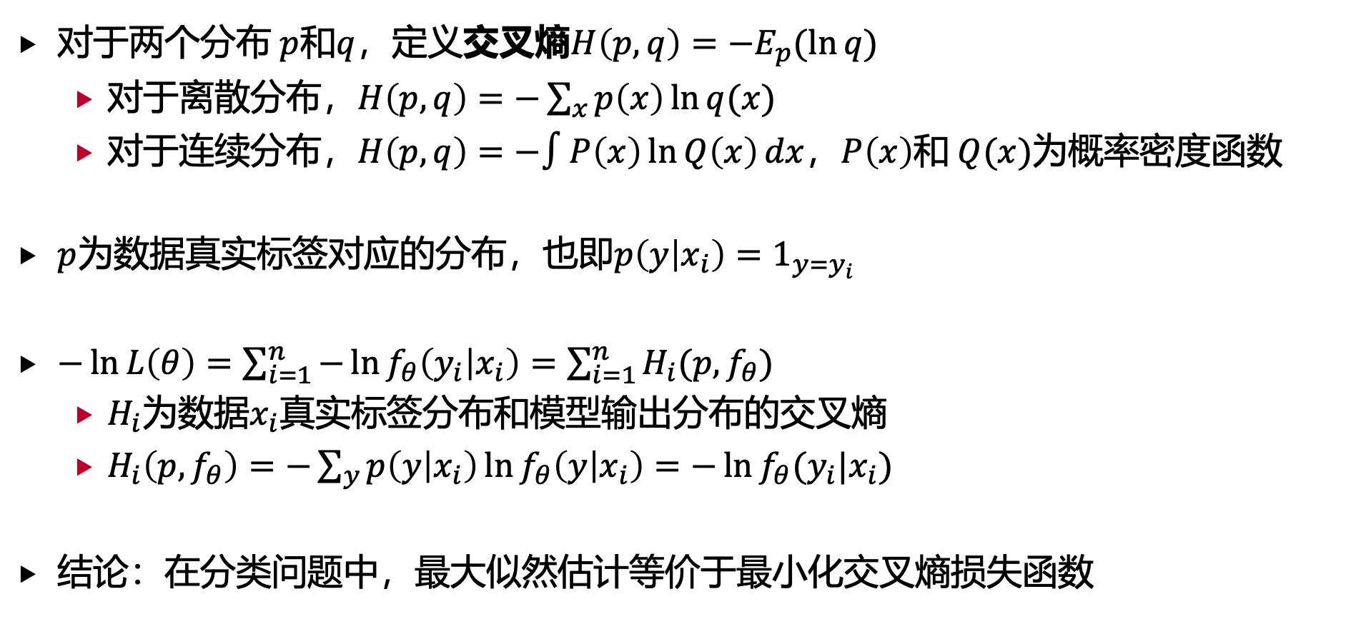
2. 点估计
对于两个分布 $p$和$q$，定义交叉熵$H\left(p,q\right)=−E_{p}(\ln{q})$
对于离散分布，$H\left(p,q\right)=−\sum_{x}{p\left(x\right)\ln{q(x)} }$
对于连续分布，$H\left(p,q\right)=−∫P\left(x\right)\ln{Q\left(x\right)}dx$，$P\left(x\right)$和 $Q(x)$为概率密度函数
$p$为数据真实标签对应的分布，也即$p\left(y | x_{i}\right)=1_{y=y_{i}}$
$−\ln{L\left(θ\right)}=\sum_{i=1}^{n}{−\ln{f_{θ}\left(y_{i} | x_{i}\right)}}=\sum_{i=1}^{n}{H_{i}(p,f_{θ})}$
$H_{i}$为数据$x_{i}$真实标签分布和模型输出分布的交叉熵
$H_{i}\left(p,f_{θ}\right)=−\sum_{y}{p\left(y | x_{i}\right)\ln{f_{θ}\left(y | x_{i}\right)}}=−\ln{f_{θ}(y_{i}|x_{i})}$
结论：在分类问题中，最大似然估计等价于最小化交叉熵损失函数

Slide 41
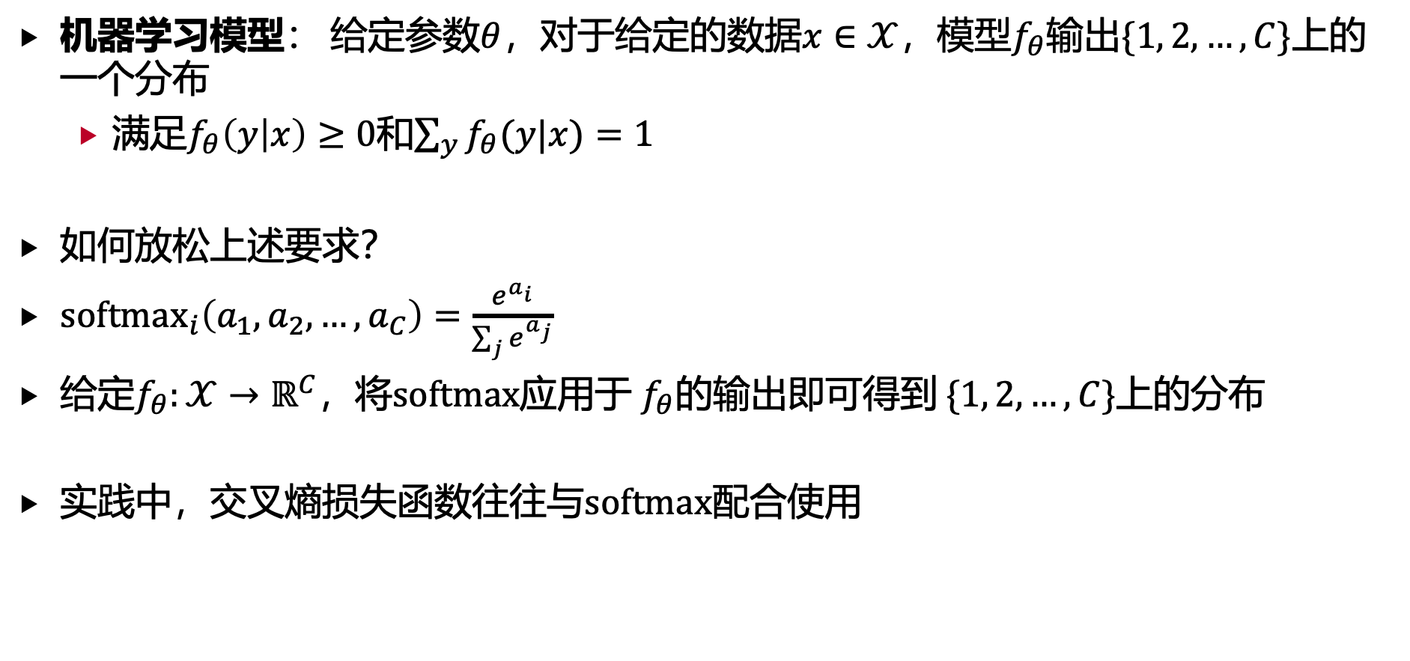
2. 点估计
机器学习模型： 给定参数$θ$，对于给定的数据$x∈𝒳$，模型$f_{θ}$输出$\{1, 2, …, C\}$上的一个分布
满足$f_{θ}\left(y | x\right)≥0$和$\sum_{y}{f_{θ}(y|x)}=1$
如何放松上述要求？
${softmax}_{i}\left(a_{1},a_{2},…,a_{C}\right)=\frac{e^{a_{i}}}{\sum_{j}{e^{a_{j}}}}$
给定$f_{θ}:𝒳→ℝ^{C}$，将$softmax$应用于 $f_{θ}$的输出即可得到 $\{1, 2, …, C\}$上的分布
实践中，交叉熵损失函数往往与$softmax$配合使用

Slide 42
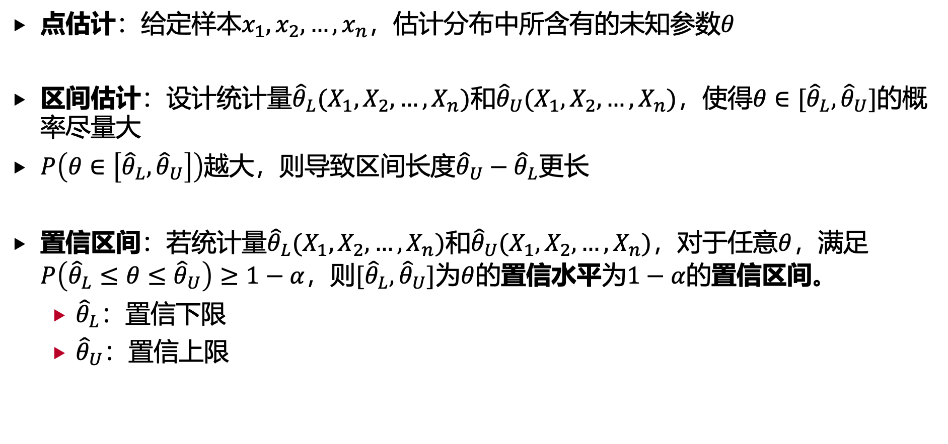
3. 区间估计
点估计：给定样本$x_{1},x_{2},…, x_{n}$，估计分布中所含有的未知参数$θ$
区间估计：设计统计量${\hat{θ}}_{L}(X_{1},X_{2},…, X_{n})$和${\hat{θ}}_{U}(X_{1},X_{2},…, X_{n})$，使得$θ∈[{\hat{θ}}_{L},{\hat{θ}}_{U}]$的概率尽量大
$P\left(θ∈\left[{\hat{θ}}_{L},{\hat{θ}}_{U}\right]\right)$越大，则导致区间长度${{\hat{θ}}_{U}−\hat{θ}}_{L}$更长
置信区间：若统计量${\hat{θ}}_{L}(X_{1},X_{2},…, X_{n})$和${\hat{θ}}_{U}(X_{1},X_{2},…, X_{n})$，对于任意$θ$，满足$P\left({\hat{θ}}_{L}≤θ≤{\hat{θ}}_{U}\right)≥1−α$，则$[{\hat{θ}}_{L},{\hat{θ}}_{U}]$为$θ$的置信水平为$1−α$的置信区间。
${\hat{θ}}_{L}$：置信下限
${\hat{θ}}_{U}$：置信上限

Slide 43
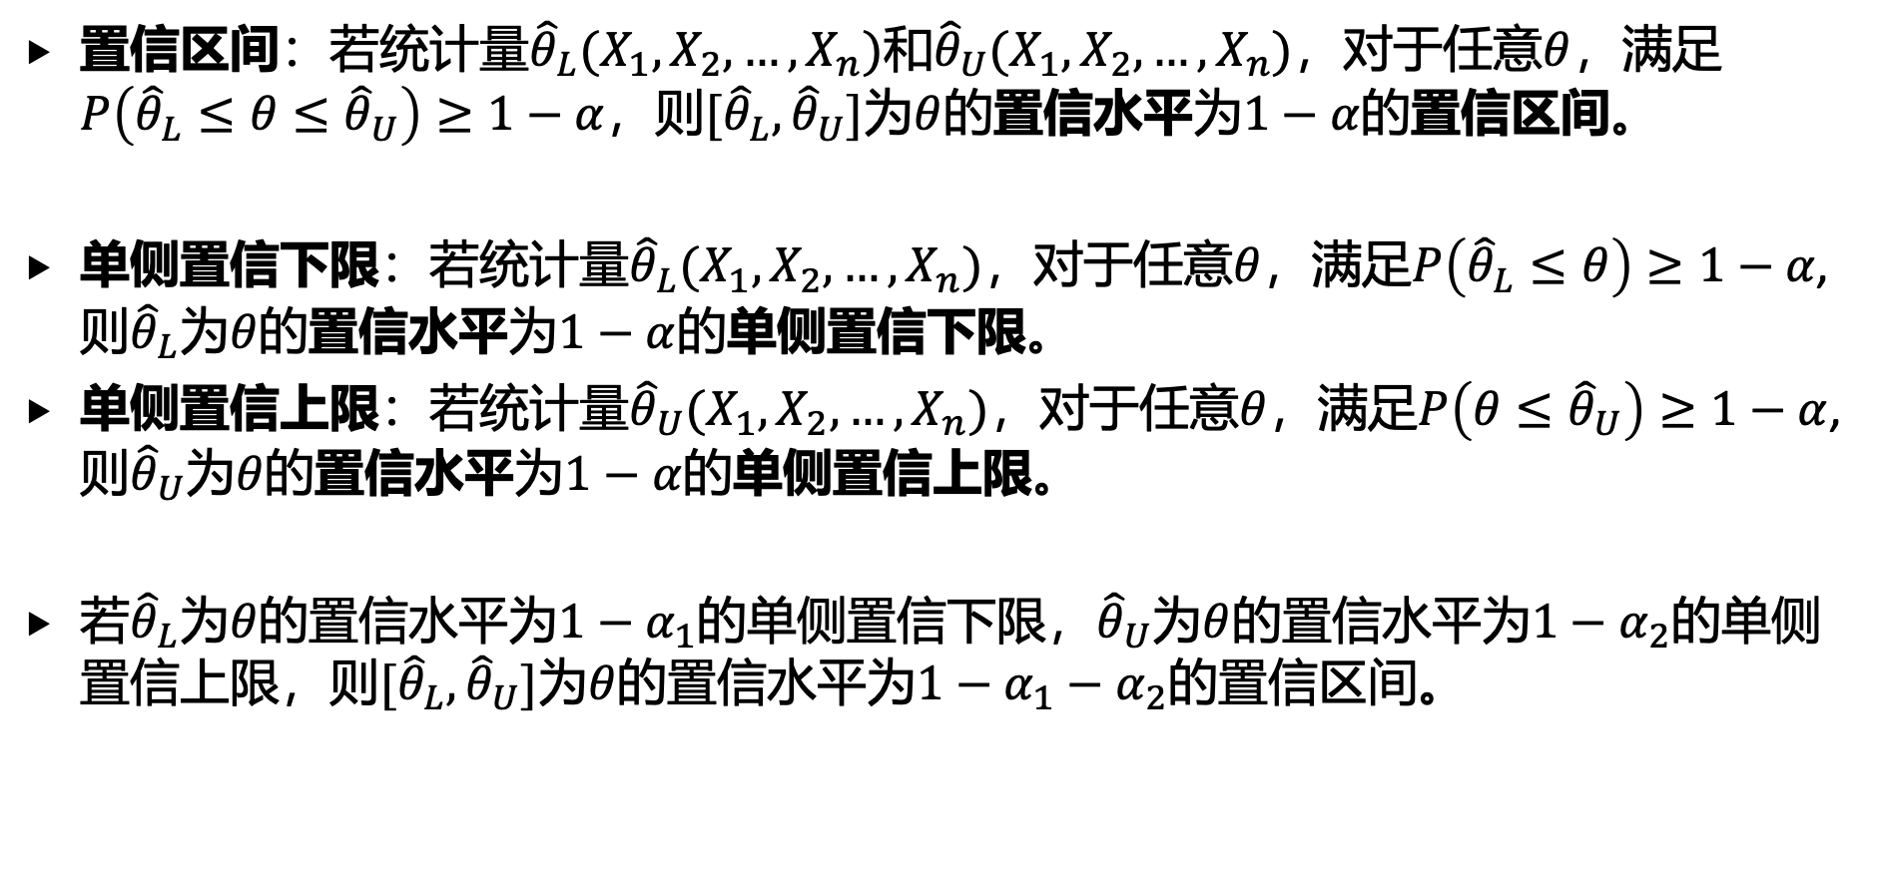
3. 区间估计
置信区间：若统计量${\hat{θ}}_{L}(X_{1},X_{2},…, X_{n})$和${\hat{θ}}_{U}(X_{1},X_{2},…, X_{n})$，对于任意$θ$，满足$P\left({\hat{θ}}_{L}≤θ≤{\hat{θ}}_{U}\right)≥1−α$，则$[{\hat{θ}}_{L},{\hat{θ}}_{U}]$为$θ$的置信水平为$1−α$的置信区间。
单侧置信下限：若统计量${\hat{θ}}_{L}(X_{1},X_{2},…, X_{n})$，对于任意$θ$，满足$P\left({\hat{θ}}_{L}≤θ\right)≥1−α$,则${\hat{θ}}_{L}$为$θ$的置信水平为$1−α$的单侧置信下限。
单侧置信上限：若统计量${\hat{θ}}_{U}(X_{1},X_{2},…, X_{n})$，对于任意$θ$，满足$P\left(θ≤{\hat{θ}}_{U}\right)≥1−α$,则${\hat{θ}}_{U}$为$θ$的置信水平为$1−α$的单侧置信上限。
若${\hat{θ}}_{L}$为$θ$的置信水平为$1−α_{1}$的单侧置信下限，${\hat{θ}}_{U}$为$θ$的置信水平为$1−α_{2}$的单侧置信上限，则$[{\hat{θ}}_{L},{\hat{θ}}_{U}]$为$θ$的置信水平为$1−α_{1}−α_{2}$的置信区间。

Slide 44
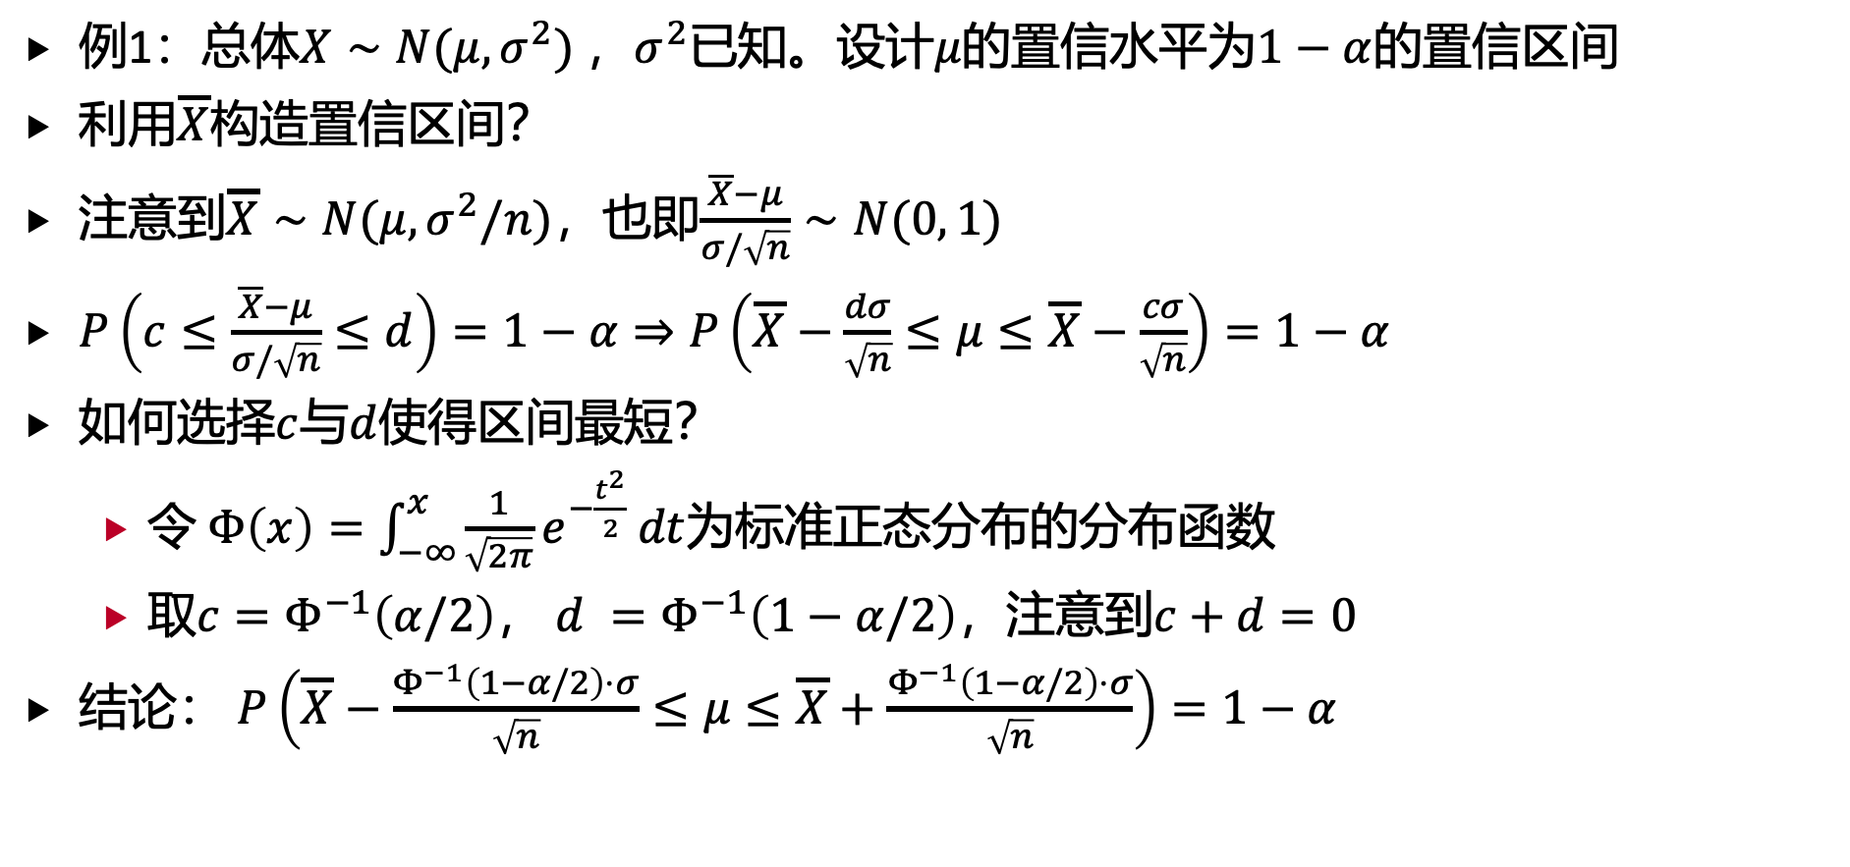
3. 区间估计
例1：总体$X∼N(μ, σ^{2})$，$σ^{2}$已知。设计$μ$的置信水平为$1−α$的置信区间
利用$\overline{X}$构造置信区间？
注意到$\overline{X}∼N(μ,σ^{2}/n)$，也即$\frac{\overline{X}−μ}{σ/\sqrt{n}}∼N(0, 1)$
$P\left(c≤\frac{\overline{X}−μ}{σ/\sqrt{n}}≤d\right)=1−α⇒P\left(\overline{X}−\frac{dσ}{\sqrt{n}}≤μ≤\overline{X}−\frac{cσ}{\sqrt{n}}\right)=1−α$
如何选择$c$与$d$使得区间最短？
令 $Φ\left(x\right)=\int_{−∞}^{x}{\frac{1}{\sqrt{2π}}e^{−\frac{t^{2}}{2}}}dt$为标准正态分布的分布函数
取$c=Φ^{−1}\left(α/2\right)$， $d =Φ^{−1}\left(1−α/2\right)$，注意到$c+d=0$
结论： $P\left(\overline{X}−\frac{Φ^{−1}\left(1−α/2\right)⋅σ}{\sqrt{n}}≤μ≤\overline{X}+\frac{Φ^{−1}\left(1−α/2\right)⋅σ}{\sqrt{n}}\right)=1−α$

Slide 45
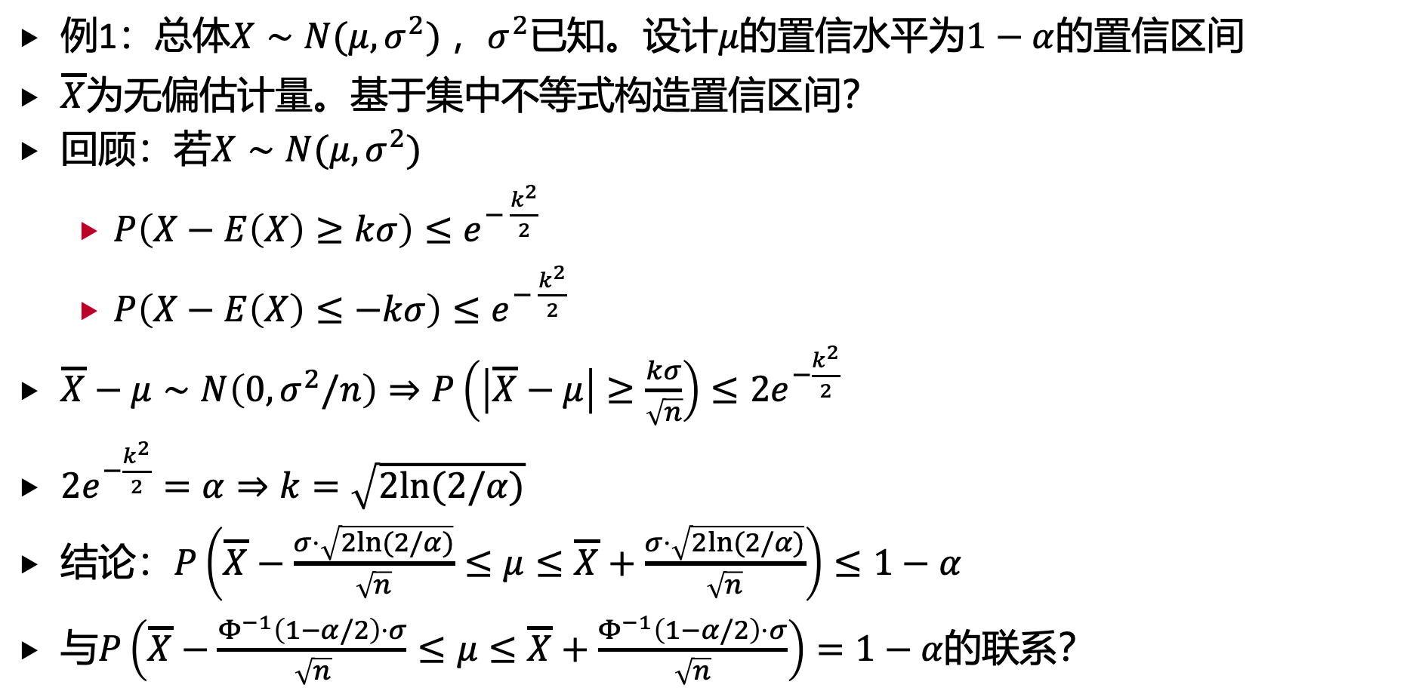
3. 区间估计
例1：总体$X∼N(μ, σ^{2})$，$σ^{2}$已知。设计$μ$的置信水平为$1−α$的置信区间
$\overline{X}$为无偏估计量。基于集中不等式构造置信区间？
回顾：若$X∼N(μ, σ^{2})$
$P\left(X−E\left(X\right)≥kσ\right)≤e^{− \frac{k^{2}}{2}}$
$P\left(X−E\left(X\right)≤−kσ\right)≤e^{− \frac{k^{2}}{2}}$
$\overline{X}−μ∼N\left(0,σ^{2}/n\right)⇒P\left(\left|\overline{X}−μ\right|≥\frac{kσ}{\sqrt{n}}\right)≤{2e}^{−\frac{k^{2}}{2}}$
${2e}^{−\frac{k^{2}}{2}}=α⇒k=\sqrt{2ln⁡(2/α)}$
结论：$P\left(\overline{X}−\frac{σ⋅\sqrt{2ln⁡(2/α)}}{\sqrt{n}}≤μ≤\overline{X}+\frac{σ⋅\sqrt{2ln⁡(2/α)}}{\sqrt{n}}\right)≤1−α$
与$P\left(\overline{X}−\frac{Φ^{−1}\left(1−α/2\right)⋅σ}{\sqrt{n}}≤μ≤\overline{X}+\frac{Φ^{−1}\left(1−α/2\right)⋅σ}{\sqrt{n}}\right)=1−α$的联系？

Slide 46
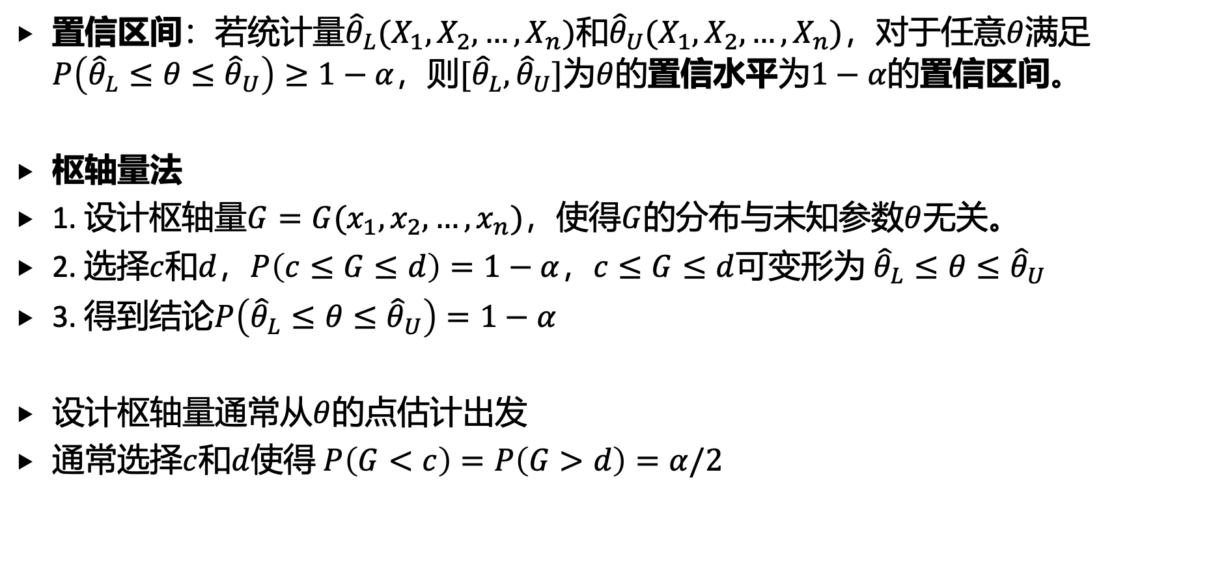
3. 区间估计
置信区间：若统计量${\hat{θ}}_{L}(X_{1},X_{2},…, X_{n})$和${\hat{θ}}_{U}(X_{1},X_{2},…, X_{n})$，对于任意$θ$满足$P\left({\hat{θ}}_{L}≤θ≤{\hat{θ}}_{U}\right)≥1−α$，则$[{\hat{θ}}_{L},{\hat{θ}}_{U}]$为$θ$的置信水平为$1−α$的置信区间。
枢轴量法
1. 设计枢轴量$G=G(x_{1},x_{2},…, x_{n})$，使得$G$的分布与未知参数$θ$无关。
2. 选择$c$和$d$，$P\left(c≤G≤d\right)=1−α$，$c≤G≤d$可变形为 ${\hat{θ}}_{L}≤θ≤{\hat{θ}}_{U}$
3. 得到结论$P\left({\hat{θ}}_{L}≤θ≤{\hat{θ}}_{U}\right)=1−α$
设计枢轴量通常从$θ$的点估计出发
通常选择$c$和$d$使得 $P\left(G<c\right)=P\left(G>d\right)=α/2$

Slide 47
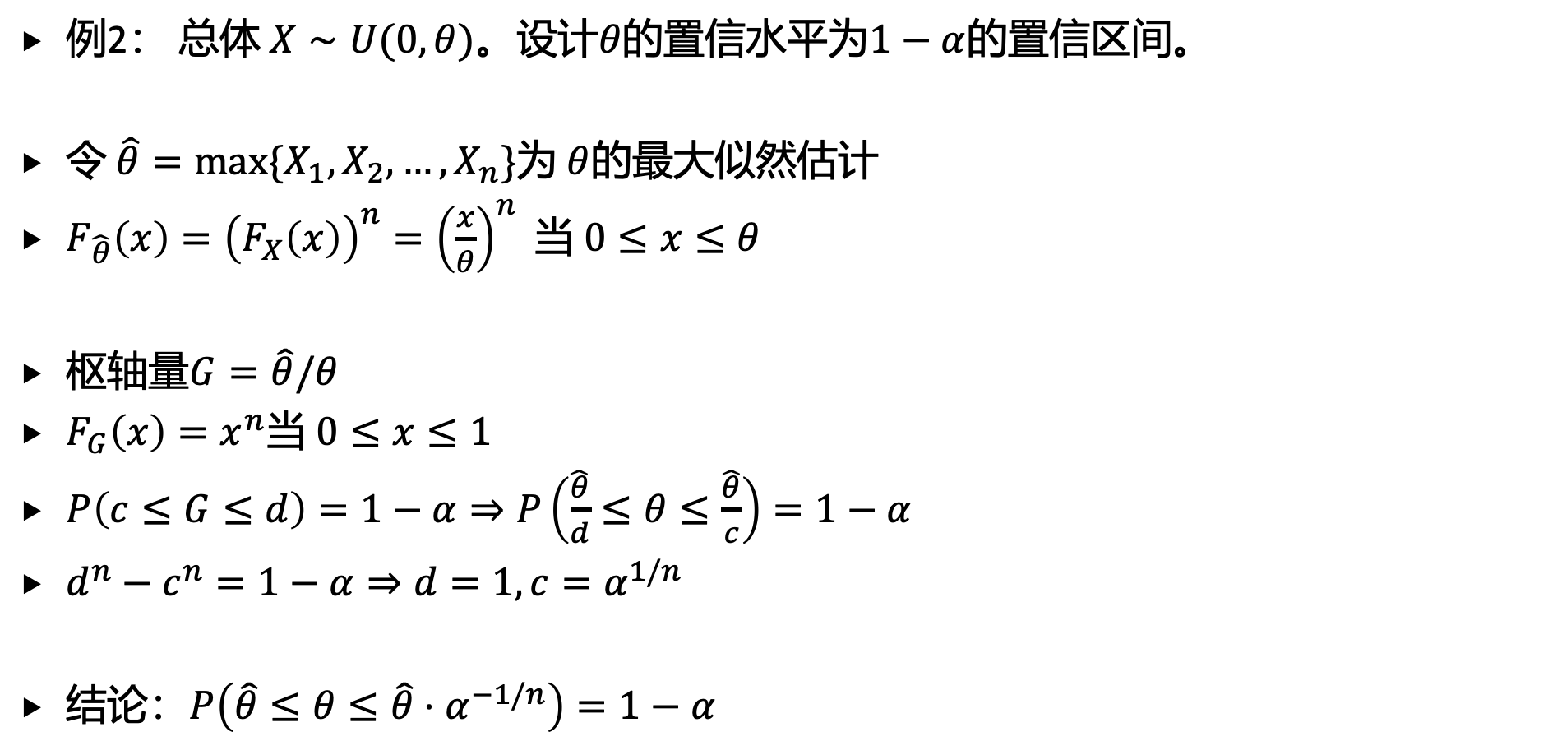
3. 区间估计
例2： 总体 $X∼U(0,θ)$。设计$θ$的置信水平为$1−α$的置信区间。
令$\hat{θ}=max\{X_{1},X_{2},…, X_{n}\}$为 $θ$的最大似然估计
$F_{\hat{θ}}\left(x\right)={\left(F_{X}\left(x\right)\right)}^{n}={\left(\frac{x}{θ}\right)}^{n}\text{ 当} 0≤x≤θ$
枢轴量$G=\hat{θ}/θ$
$F_{G}\left(x\right)=x^{n}\text{当} 0≤x≤1$
$P\left(c≤G≤d\right)=1−α⇒P\left(\frac{\hat{θ}}{d}≤θ≤\frac{\hat{θ}}{c}\right)=1−α$
$d^{n}−c^{n}=1−α⇒d=1,c=α^{1/n}$
结论：$P\left(\hat{θ}≤θ≤\hat{θ}⋅α^{−1/n}\right)=1−α$

Slide 48
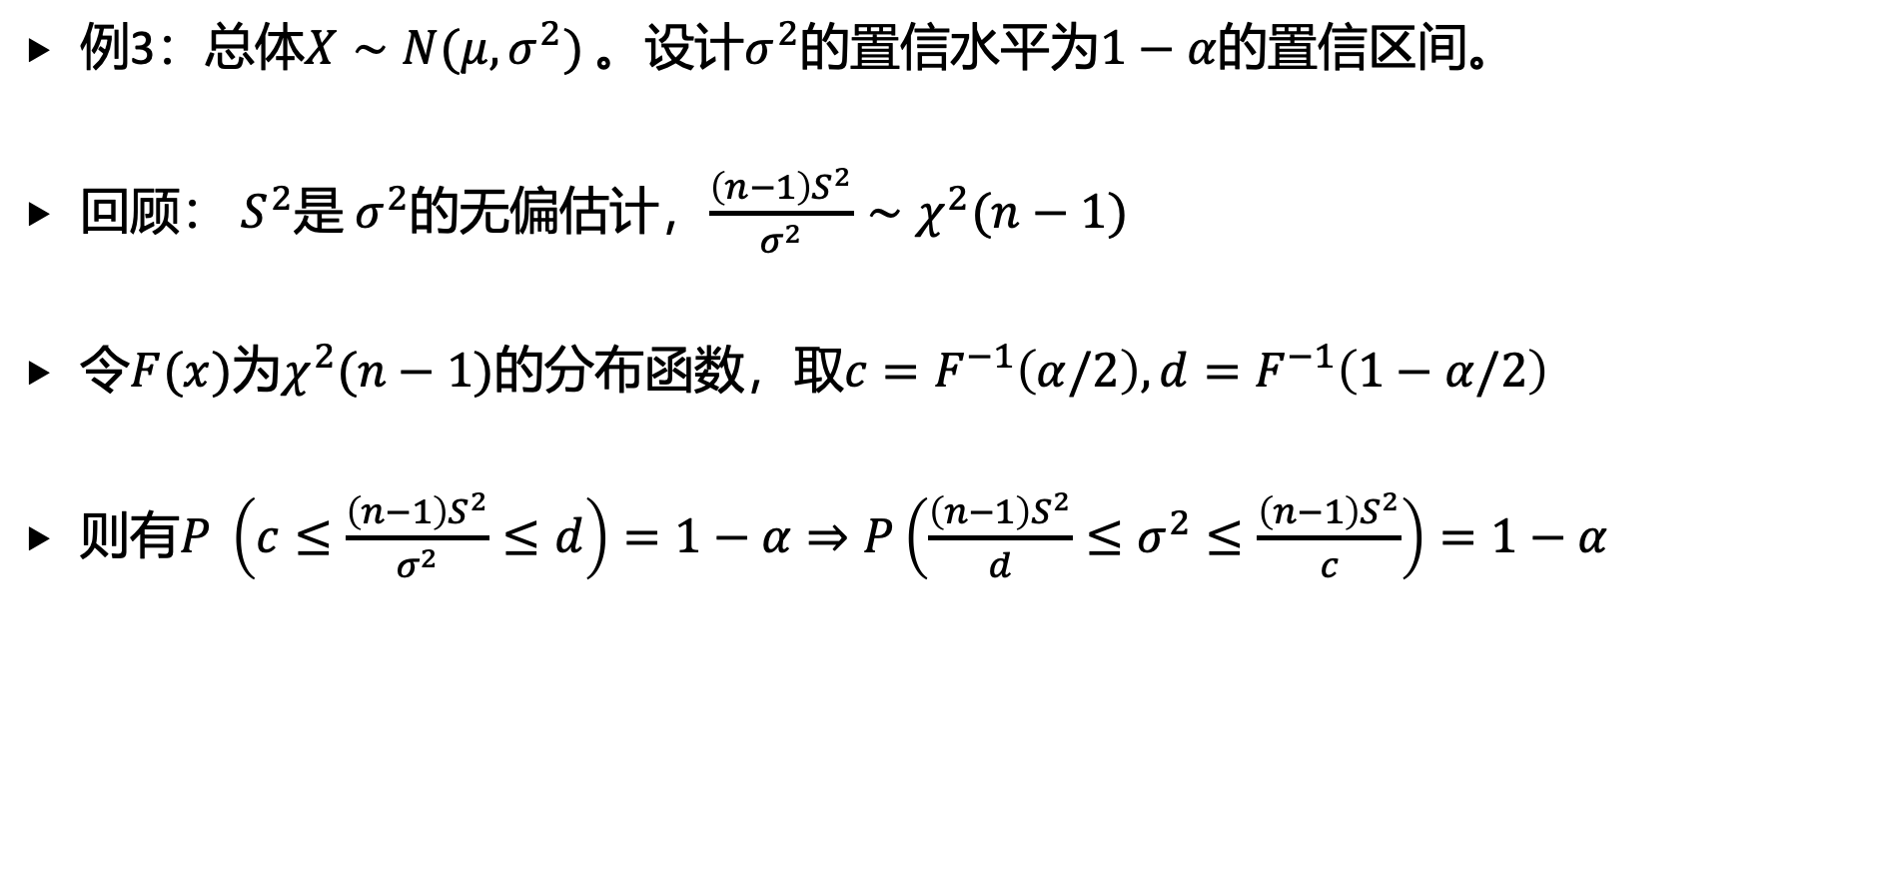
3. 区间估计
例3：总体$X∼N(μ, σ^{2})$。设计$σ^{2}$的置信水平为$1−α$的置信区间。
回顾： $S^{2}$是 $σ^{2}$的无偏估计，$\frac{\left(n−1\right)S^{2}}{σ^{2}}∼χ^{2}(n−1)$
令$F(x)$为$χ^{2}(n−1)$的分布函数，取$c=F^{−1}\left(α/2\right),d=F^{−1}\left(1−α/2\right)$
则有$P \left(c≤\frac{\left(n−1\right)S^{2}}{σ^{2}}≤d\right)=1−α⇒P\left(\frac{\left(n−1\right)S^{2}}{d}≤σ^{2}≤\frac{\left(n−1\right)S^{2}}{c}\right)=1−α$

Slide 49
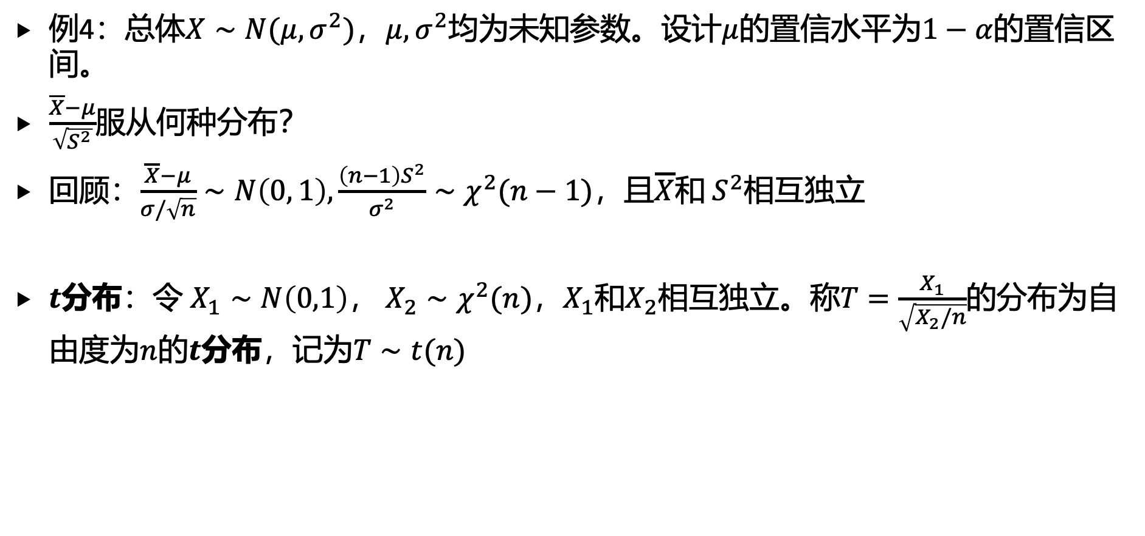
3. 区间估计
例4：总体$X∼N(μ, σ^{2})$，$μ, σ^{2}$均为未知参数。设计$μ$的置信水平为$1−α$的置信区间。
$\frac{\overline{X}−μ}{\sqrt{S^{2}}}$服从何种分布？
回顾：$\frac{\overline{X}−μ}{σ/\sqrt{n}}∼N\left(0, 1\right),\frac{\left(n−1\right)S^{2}}{σ^{2}}∼χ^{2}(n−1)$，且$\overline{X}$和 $S^{2}$相互独立
$t$分布：令 $X_{1}∼N\left(0,1\right)$， $X_{2}∼χ^{2}(n)$，$X_{1}$和$X_{2}$相互独立。称$T=\frac{X_{1}}{\sqrt{X_{2}/n}}$的分布为自由度为$n$的$t$分布，记为$T∼t(n)$

Slide 50
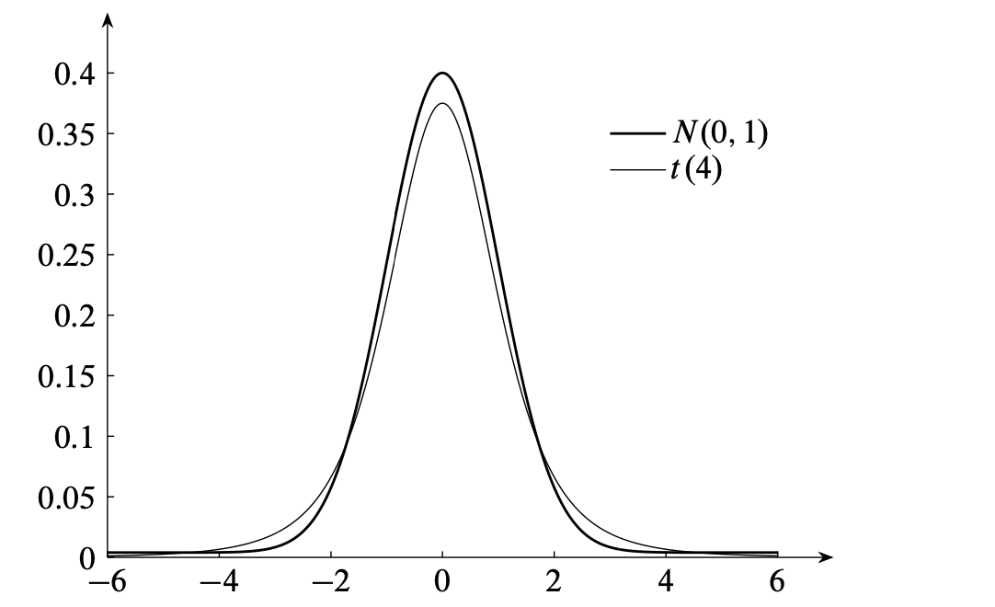
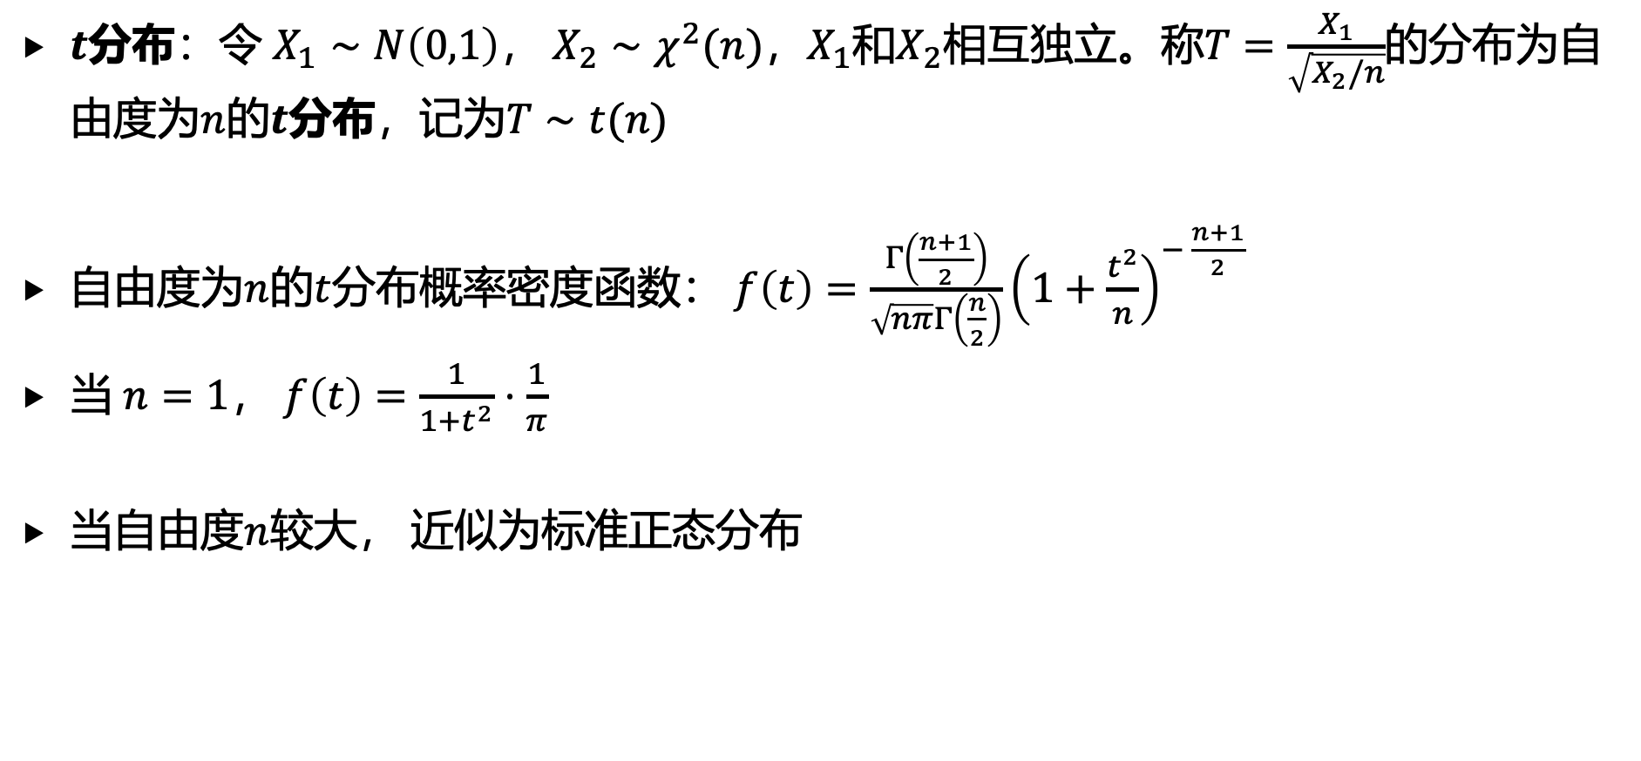
3. 区间估计
$t$分布：令 $X_{1}∼N\left(0,1\right)$， $X_{2}∼χ^{2}(n)$，$X_{1}$和$X_{2}$相互独立。称$T=\frac{X_{1}}{\sqrt{X_{2}/n}}$的分布为自由度为$n$的$t$分布，记为$T∼t(n)$
自由度为$n$的$t$分布概率密度函数： $f\left(t\right)=\frac{Γ\left(\frac{n+1}{2}\right)}{\sqrt{nπ}Γ\left(\frac{n}{2}\right)}{\left(1+\frac{t^{2}}{n}\right)}^{− \frac{n+1}{2}}$
当 $n=1$， $f\left(t\right)=\frac{1}{1+t^{2}}⋅\frac{1}{π}$
当自由度$n$较大， 近似为标准正态分布

Slide 51
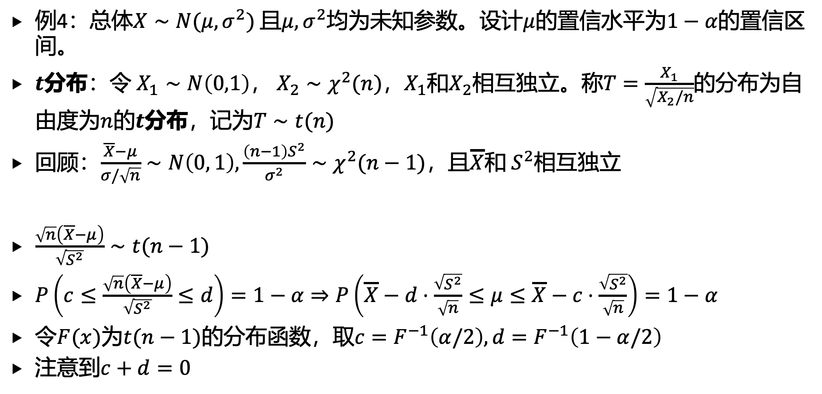
3. 区间估计
例4：总体$X∼N(μ, σ^{2})$且$μ, σ^{2}$均为未知参数。设计$μ$的置信水平为$1−α$的置信区间。
$t$分布：令 $X_{1}∼N\left(0,1\right)$， $X_{2}∼χ^{2}(n)$，$X_{1}$和$X_{2}$相互独立。称$T=\frac{X_{1}}{\sqrt{X_{2}/n}}$的分布为自由度为$n$的$t$分布，记为$T∼t(n)$
回顾：$\frac{\overline{X}−μ}{σ/\sqrt{n}}∼N\left(0, 1\right),\frac{\left(n−1\right)S^{2}}{σ^{2}}∼χ^{2}(n−1)\text{，且}\overline{X}\text{和} S^{2}\text{相互独立}$
$\frac{\sqrt{n}\left(\overline{X}−μ\right)}{\sqrt{S^{2}}}∼t(n−1)$
$P\left(c≤\frac{\sqrt{n}\left(\overline{X}−μ\right)}{\sqrt{S^{2}}}≤d\right)=1−α⇒P\left(\overline{X}−d⋅\frac{\sqrt{S^{2}}}{\sqrt{n}}≤μ≤\overline{X}−c⋅\frac{\sqrt{S^{2}}}{\sqrt{n}}\right)=1−α$
令$F(x)$为$t(n−1)$的分布函数，取$c=F^{−1}\left(α/2\right),d=F^{−1}\left(1−α/2\right)$
注意到$c+d=0$

Slide 52

3. 区间估计
例5：总体$X∼B(1,p)$。设计$p$的置信水平为$1−α$的置信区间。
由中心极限定理， $\frac{\sum_{i=1}^{n}{X_{i}}−np}{\sqrt{np(1−p)}}$近似服从 $N(0,1)$
$P\left(−Φ^{−1}\left(1−\frac{α}{2}\right)≤\frac{\sum_{i=1}^{n}{X_{i}}−np}{\sqrt{np\left(1−p\right)}}≤Φ^{−1}\left(1−\frac{α}{2}\right)\right)≈1−α$
$Φ\left(x\right)=\int_{−∞}^{x}{\frac{1}{\sqrt{2π}}e^{−\frac{x^{2}}{2}}}dx$为标准正态分布的分布函数
解方程可得到置信水平为$1−α$的近似置信区间

Slide 53

3. 区间估计
例5：总体$X∼B(1,p)$。设计$p$的置信水平为$1−α$的置信区间。
$\overline{X}$为无偏估计
Chernoff bound：$P\left(\left|\overline{X}−p\right|>ε\right)≤2e^{−2nε^{2}}$
$2⋅e^{−2nε^{2}}=α⇒ε=\sqrt{\ln\left(2/α\right)/2n}$
$P\left(\overline{X}−\sqrt{\ln\left(2/α\right)/2n}≤p≤\overline{X}+\sqrt{\ln\left(2/α\right)/2n}\right)≥1−α$

Slide 54


3. 区间估计
有$n$台游戏机，第$i$台游戏机中奖概率为未知参数$p_{i}$。
每一轮可从$n$台游戏机选择一台并进行游戏
用最少的轮数，找到中奖概率最高的游戏机
应用：推荐系统，医疗，…
第$t$轮中：
选择游戏机$i$
观测到结果 $X_{t}∼B(1,p_{i})$
输出：中奖概率最高的游戏机$o∈\{1,2,…, n\}$
均匀采样：对每台游戏机采集相同数量的样本$N$，返回样本均值最大的游戏机
要求：返回游戏机$o∈\{1,2,…, n\}$，使得${P(p}_{o}≥\max_{i} p_{i}−ε)≥2/3$。 $N$应当取多大？

Slide 55

3. 区间估计
若对第$i$台游戏机采集$N$个样本
$P\left({\overline{X}}_{i}−\sqrt{\ln\left(2/α\right)/2N}≤p_{i}≤{\overline{X}}_{i}+\sqrt{\ln\left(2/α\right)/2N}\right)≥1−α$
若取 $N=O(\ln{(1/α)/ε^{2}})$，则有$P\left(\left|p_{i}−{\overline{X}}_{i}\right|≤ε\right)≥1−α$
$α$应当如何选择？
取$α=\frac{1}{3n}$， $N=O(\ln{n}/ε^{2})$，则$P\left(\left|p_{i}−{\overline{X}}_{i}\right|≤ε\right)≥1−\frac{1}{3n}$
Union bound： $P\left(∀i, \left|p_{i}−{\overline{X}}_{i}\right|≤ε\right)≥2/3$
此时，样本均值最大的游戏机$o$满足$p_{o}≥\max_{i} p_{i}−2ε$
$p_{o}≥{\overline{X}}_{o}−ε≥{\overline{X}}_{i}−ε≥p_{i}−2ε$

Slide 56

3. 区间估计
均匀采样：对每台游戏机采集相同数量的样本$N$，返回样本均值最大的游戏机
如何使${P(p}_{o}≥\max_{i} p_{i}−ε)≥1−δ$？
$P\left({\overline{X}}_{i}−\sqrt{\ln\left(2/α\right)/2N}≤p_{i}≤{\overline{X}}_{i}+\sqrt{\ln\left(2/α\right)/2N}\right)≥1−α$
取$α=δ/n$， $N=O(\ln{(n/δ)}/ε^{2})$，则$P\left(\left|p_{i}−{\overline{X}}_{i}\right|≤ε\right)≥1−δ/n$
Union bound： $P\left(∀i, \left|p_{i}−{\overline{X}}_{i}\right|≤ε\right)≥1−δ$
对每台游戏机采集样本数量：$O(\ln{(n/δ)}/ε^{2})$

